Slide 1

Corso di Specializzazione per il Sostegno G2
Didattica Speciale
Approccio Metacognitivo e cooperativo
Professoressa Annalisa Piaggesi

Slide 2

Professoressa Annalisa Piaggesi
Insegnante scuola primaria - Figura strumentale Inclusione
Pedagogista clinica, Terapista ITARD, Membro INDEX-IPR ITARD per i DSA,CMT, Nidi
Coordinatrice scientifico-pedagogica Società “Zero3” di Castelplanio (AN)
Consulente scientifico-pedagogica del Centro Pedagogico VICTOR di Bologna
Membro Direttivo Centro Studi ITARD e Istituto ITARD
Ricercatrice e formatrice dell’Istituto ITARD
Dirigente Centro Pedagogico Victor San Marcello
Terapista Centro Pedagogico VICTOR di Chiaravalle
Consulente Sportivo
Docente Università di Macerata

Slide 3
BES: ORIGINI, ASPETTO EPISTEMOLOGICO E SOCIALE
- l'attenzione ai BES nel nostro paese - gli allievi con bisogni educativi speciali - il ruolo della scuola nella presa in carico dei soggetti con BES - la didattica speciale - l'azione didattica in classi con allievi BES - il Cooperative Learning - le Tecniche di Cooperative Learning - la Lezione Cooperativa - Metacognizione Didattica - Modelli Operativi della Metacognizione - Peer Education

Slide 4

METODOLOGIE
Utilizzo in aula di slides, testi, Normative e Decreti Legislative, video, seminari, esercitazioni singole e di gruppo.
Modalità di valutazione
Esame scritto e orale

Slide 5

Testi e materiale di studi
Testi come da programma
Ad integrazione saranno utilizzati:
normative
decreti legislative
ricerche
video
esempi di diagnosi, valutazioni funzionali

Slide 6
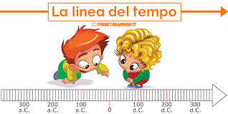
L’IDENTITA’ SOCIALE DEL DISABILE NEL TEMPO DA CASTIGO DEGLI DEI A DIVERSAMENTE ABILE:
La storia recente è stata testimone di un cambiamento epocale, che ha visto affermati i diritti delle persone disabili nell’ambito dell’educazione, del lavoro e del tempo libero.

Slide 7

Storia della disabilità, un percorso che parte da molto, molto lontano
VIDEO sulla storia della disabilità attraverso le parole di Seneca

Slide 8
Oltre le logiche dello “scarto”
L’idea che la disabilità rappresenti un “difetto di natura” o una “punizione divina” ha per molto tempo impedito lo sviluppo di una riflessione culturale e scientifica sul significato stesso di tale termine, facendo si che la condizione umana della persona con disabilità fosse guardata come uno “scarto”.
Il motivo e che l loro presenza rappresentava una vera e propria messa in discussione dei valori di salute e bellezza, unanimemente accettata a causa della loro condizione di esseri umani “imperfetti”(Hunt 1966).

Slide 9
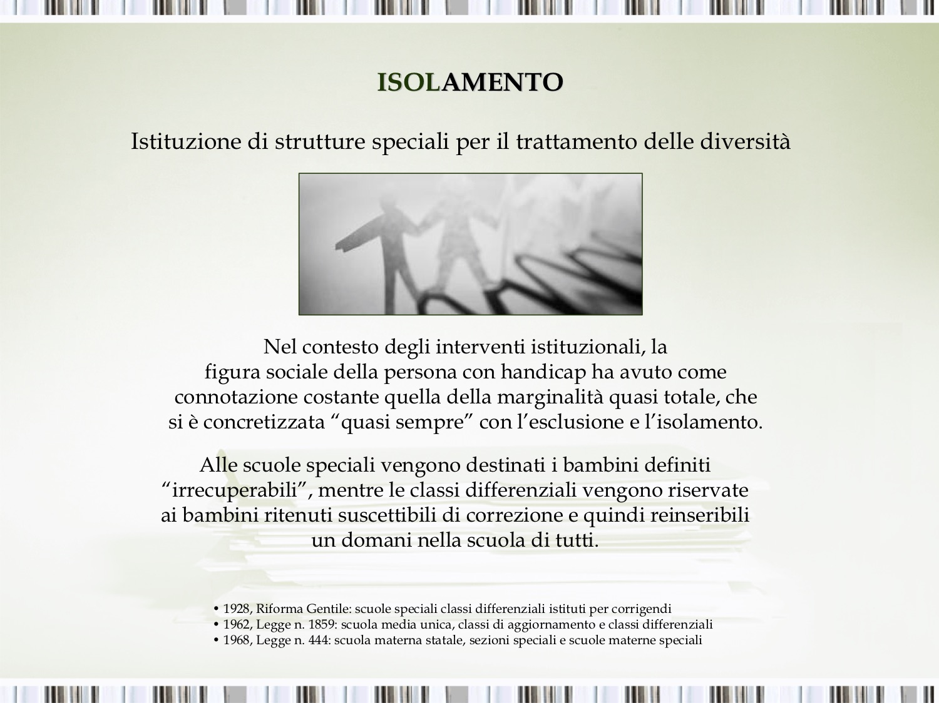

Slide 10
Binet e Simon → “test di misurazione dell'intelligenza” che vengono utilizzati anche per favorire la
formazione di classi scolastiche omogenee, destinate ai soggetti con capacità cosiddette normali; per gli
altri vengono concepite apposite classi di recupero.
Contributo al miglioramento delle conoscenze sulle diverse patologie → progressi della scienza medica,
affermarsi della psicologia sperimentale, la psicanalisi, la pedagogia scientifica.
Fino al 1923 → assenza dello stato italiano nel settore dell'educazione speciale.
Nel 1923 → la riforma Gentile predispone la frequenza della scuola dell'obbligo per i bambini ciechi e
sordomuti che non presentino altre anormalità.
Le prime scuole speciali per disabili sorgono nelle grandi città.
1898 a Roma → “Lega nazionale per la protezione dei fanciulli deficienti (Bonfigli) con l'obiettivo di favorire
la creazione di istituti medico-pedagogici e di scuole speciali per deficienti mentali.
1934 → con il passaggio definitivo delle scuole elementari dai Comuni allo Stato anche le scuole speciali diventano scuole statali.

Slide 11
E’ all’interno di questo clima culturale, in cui si ha una particolare sensibilità verso tutto ciò che è naturale-selvaggio, che si colloca anche quello che è considerato il primo esperimento scientifico di EDUCAZIONE SPECIALE, documentato dal famoso medico Jean-Marco-Gaspard Itard (1774-1838), il quale decise di provare ad educare un ragazzo selvaggio, al quale attributi il nome di Victor, trovato nella foresta dell’Aveyron, in Francia, alla fine del 700.

Slide 12
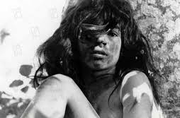
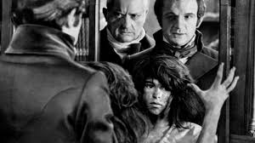
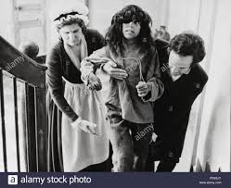
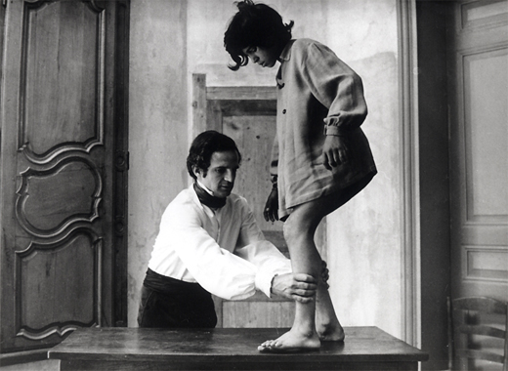

Slide 13
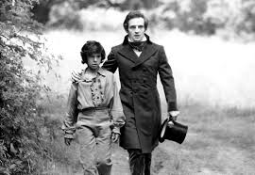
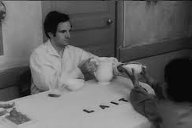
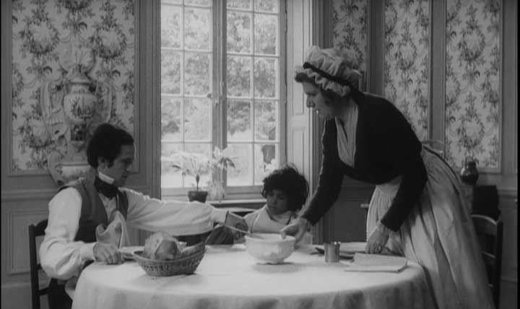
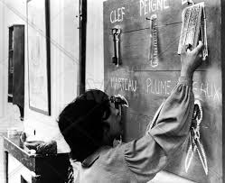

Slide 14
Il ritrovamento e l’esperimento educativo di Itard suscitarono grande interesse e curiosità nella società del tempo.
La sperimentazione di tipo pedagogico messa in atto dal medico francese si concretizzò:
Verificare la possibilità di trasformare lo “stato naturale” del selvaggio in uno “stato civile”, attraverso l’educazione;
Rappresentò l’embrionale sviluppo di una considerazione scientifica dei “diversi”, che si contrapponeva alla diffusa concezione pietistica e morale dei secoli precedenti.

Slide 15

Con Itard, per la prima volta, si prende in considerazione la possibilità di educare un individuo ritenuto dalla società scientifica dell’epoca come ineducabile.
Quindi l’esperimento di Itard è considerato l’inizio dello sviluppo di un nuovo atteggiamento del mondo scientifico verso al disabilità, in particolare quelle di tipo mentale (folli, oligofrenici, idioti..)

Slide 16
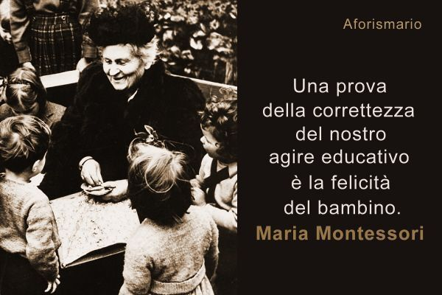

Slide 17
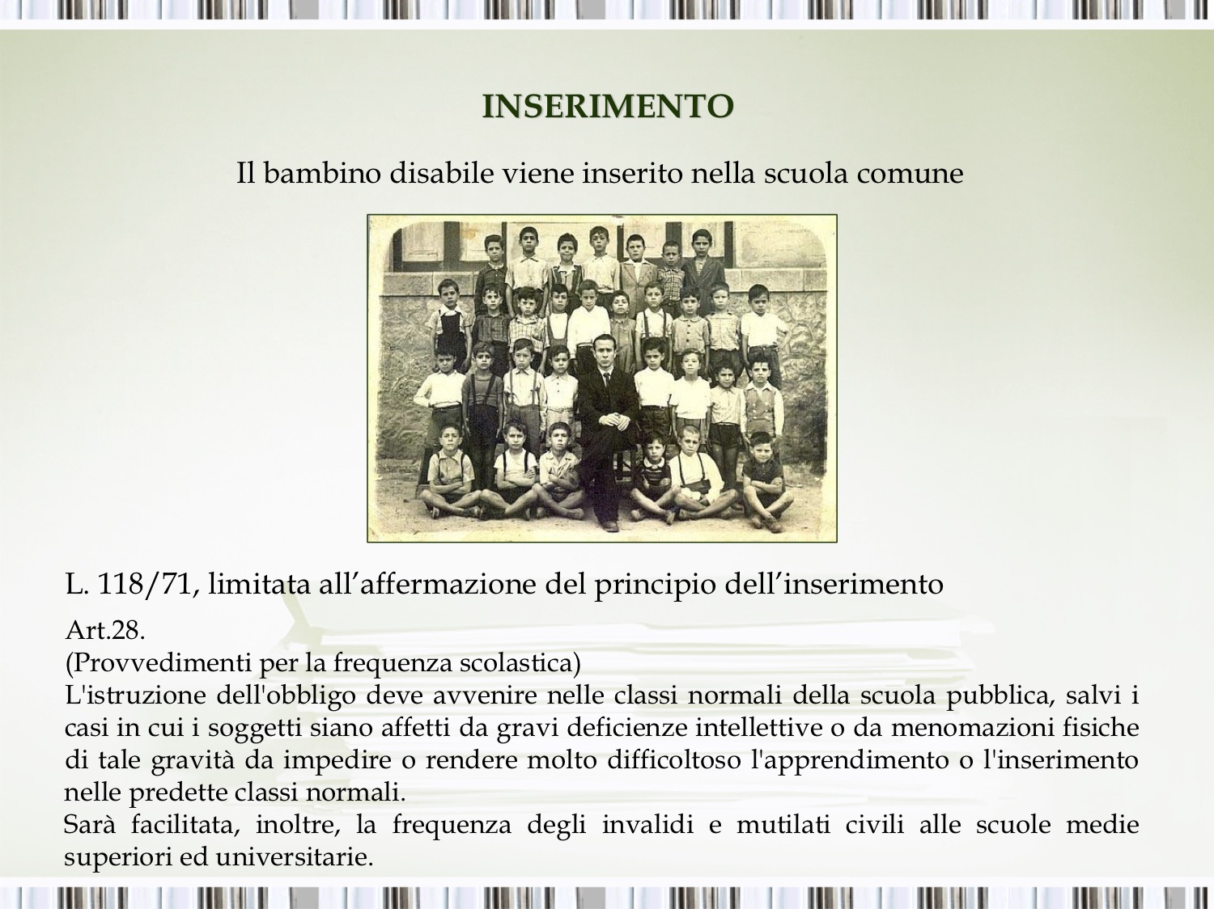

Slide 18
Il bambino al centro
Nel ‘900 l’attenzione verso gli alunni “anormali” è supportata da ricerche scientifiche e sperimentali promosse di professionisti internazionali. Nascono le scuole attive.
Principi: puerocentrismo, “fare”, ambiente, interessi, socializzazione, anti-autoritarismo, anti-intelettualismo
Decroly: Metodo globale e “centri d’interesse”
Montessori: “Il metodo della pedagogia scientifica” attuato ne le case dei bambini
Claparede: Scuola su misura, individualizzazione

Slide 19
Tuttavia, tale modello era ancora basato sul deficit= difettosi!
Pertanto, l’intervento educativo speciale era volto a “normalizzare” la persona con disabilità, portandolo a correggere i difetti e ad insegnare a comportarsi come gli altri, sfruttando le cosiddette abilità residue.
Questa la radice da cui si sviluppa la “concezione segregativa” dell’educazione speciale, sulla base della quale sono nati e si sono sviluppati gli istituti e la scuola speciali.

Slide 20

…FATTA ECCEZIONE PER LA MONTESSORI!!!

Slide 21
IDEALI DEMOCRATICI
A partire dagli anni '50 del secolo scorso → l'educazione speciale può essere considerata un aspetto del fenomeno dell'esplosione scolastica, reso possibile dal diffondersi degli ideali democratici, tra cui il diritto di uguaglianza sociale per tutti i cittadini, anche vulnerabili, dal miglioramento delle condizioni di vita in una
società industriale in evoluzione.
Nel trentennio dagli anni '70 agli anni '90 il diritto degli studenti con disabilità a frequentare l'istituzione scolastica e formativa comune viene esteso dal nido all'università (documento Falcucci 1975, Legge 517/1977, Legge 270/1982, Circolare Ministeriale 262/1988).

Slide 22
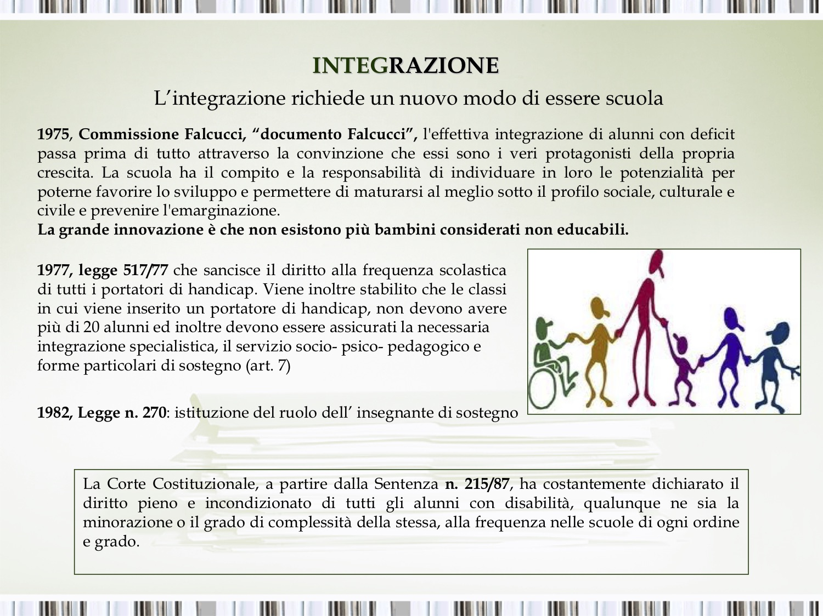

Slide 23

La normativa scolastica sull’integrazione degli alunni con disabilità
e
le classificazioni internazionali

Slide 24
Nelle nostre leggi sull’integrazione sono già in parte presenti i nuclei essenziali dell’ICIDH, pubblicata dall’OMS nel 1980, che a sua volta condiziona in modo evidente la legge 104/1992, Legge-quadro per l’assistenza, l’integrazione sociale e i diritti delle persone handicappate

Slide 25
Normative fondamentali
- Documento Falcucci - "Le radici dell'integrazione scolastica in Italia”
-Legge 517/77-
-Legge Quadro 104/92

Slide 26
Documento Falcucci: "Le radici dell'integrazione scolastica in Italia"
A trent'anni dalla sua prima pubblicazione, riproponiamo il testo integrale della relazione conclusiva della Commissione parlamentare sui problemi scolastici degli alunni handicappati tenutasi nel 1975 nel corso della VI Legislatura del Governo Aldo Moro. I lavori della Commissione furono presieduti dalla Sen. Franca Falcucci. Le indicazioni contenute nella relazione, meglio nota come "Documento Falcucci", hanno dato origine alle scelte normative che hanno consentito la diffusione dell'integrazione scolastica nel nostro paese. In particolare nel documento si affermò il principio "che il superamento di qualsiasi forma di emarginazione degli handicappati passa attraverso un nuovo modo di concepire la scuola e di attuare la scuola,

Slide 27
così da poter veramente accogliere ogni bambino e ogni adolescente per favorire il suo sviluppo personale, precisando per altro che la frequenza di scuole comuni da parte dei bambini handicappati non implica il raggiungimento di mete minime comuni". Per una sua ampia diffusione e condivisione da parte di tutto il personale scolastico il documento fu allegato dal Ministro della Pubblica Istruzione Franco Maria Malfatti alla C. M. del 8 agosto 1975, n. 227 avente come oggetto "Interventi a favore degli alunni handicappati".

Slide 28
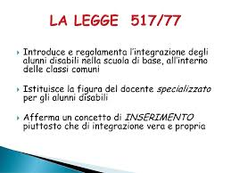

Slide 29
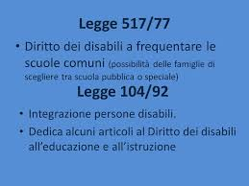

Slide 30
Art. 2.
Ferma restando l'unità di ciascuna classe, al fine di agevolare l'attuazione del diritto allo studio e la promozione della piena formazione della personalità degli alunni, la programmazione educativa può comprendere attività scolastiche integrative organizzate per gruppi di alunni della classe oppure di classi diverse anche allo scopo di realizzare interventi individualizzati in relazione alle esigenze dei singoli alunni.
Nell'ambito di tali attività la scuola attua forme di integrazione a favore degli alunni portatori di handicaps con la prestazione di insegnanti specializzati assegnati ai sensi dell'articolo 9 del decreto del Presidente della Repubblica 31 ottobre 1975, n. 970, anche se appartenenti a ruoli speciali, o ai sensi del quarto comma dell'articolo 1 della legge 24 settembre 1971, n. 820.

Slide 31
Devono inoltre essere assicurati la necessaria integrazione specialistica, il servizio socio- psicopedagogico e forme particolari di sostegno secondo le rispettive, competenze dello Stato e degli enti locali preposti, nei limiti delle relative disponibilità di bilancio e sulla base del programma predisposto dal consiglio scolastico distrettuale

Slide 32
Legge quadro sull’handicap Legge 104/1992
Legge quadro per l’assistenza, l’integrazione sociale e i diritti delle persone handicappate. Sezione scuola art 12-16
Art.12: Integrazione scolastica per qualsiasi ordine e grado di scuola (incluso il nido); individuazione del soggetto in situazione di handicap attraverso la diagnosi funzionale a cui segue PDF. Stesura del PEI da parte di docenti curricolari e di sostegno, famiglia e equipe multidisciplinare); sezioni staccate di classi ordinarie per soggetti impossibilitati.
Art. 13: integrazione attraverso programmazione concertata; dotazione di scuole di sussidi e strumentazioni, docenti specializzati sul sostegno.

Slide 33
A partire dagli anni '50 del secolo scorso → l'educazione speciale può essere considerata un aspetto del fenomeno dell'esplosione scolastica, reso possibile dal diffondersi degli ideali democratici, tra cui il diritto di uguaglianza sociale per tutti i cittadini, anche vulnerabili, dal miglioramento delle condizioni di vita in una
società industriale in evoluzione.
Nel trentennio dagli anni '70 agli anni '90 il diritto degli studenti con disabilità a frequentare l'istituzione scolastica e formativa comune viene esteso dal nido all'università (documento Falcucci 1975, Legge 517/1977, Legge 270/1982, Circolare Ministeriale 262/1988).

Slide 34
Legge quadro sull’handicap (Legge 104/1992). Legge quadro per l’assistenza, l’integrazione sociale e i diritti delle persone handicappate. Sezione scuola art 12-16
Art.14: Integrazione realizzata attraverso orientamento; programmazione grazie alla flessibilità nell’organizzazione didattica; continuità educativa tra cicli di scuola.
Art. 16: Nell'ambito della scuola secondaria di secondo grado, per gli alunni handicappati sono consentite prove equipollenti e tempi più lunghi per l'effettuazione delle prove scritte o grafiche e la presenza di assistenti per l'autonomia e la comunicazione.

Slide 35
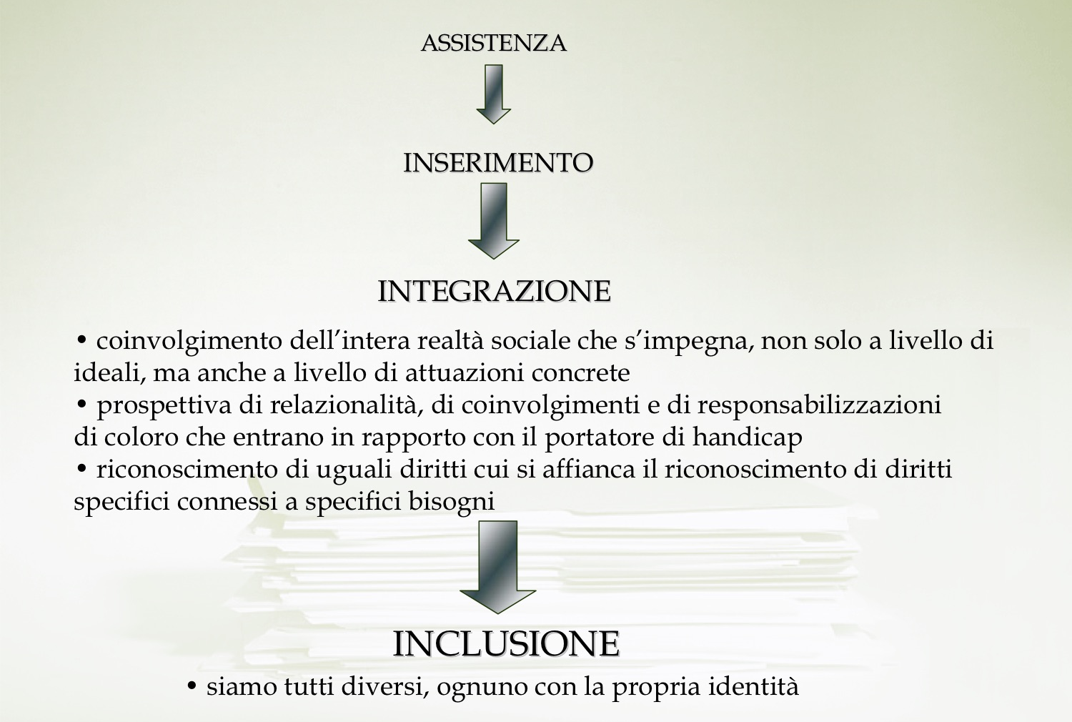

Slide 36
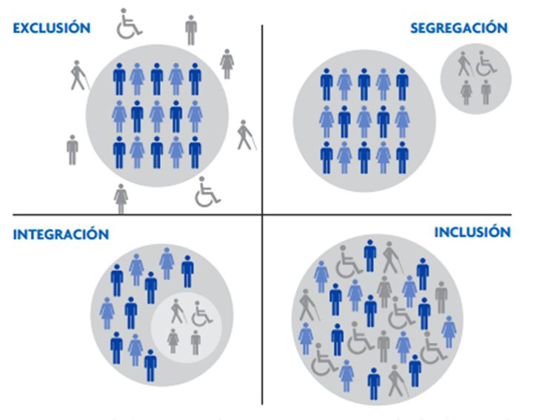

Slide 37

LA COSTITUZIONE ITALIANA e Organismi mondiali a difesa della persona disabile
ONU: convenzione delle Nazioni Unite
UNICEF: convenzione sui diritti dell’infanzia e dell’adolescenza

Slide 38

La Costituzione Italiana
a tutela del disabile
Articolo 2
La Repubblica riconosce e garantisce i diritti inviolabili dell’uomo, sia come singolo, sia nelle formazioni sociali ove svolge la sua personalità, e richiede l’adempimento dei doveri inderogabili di solidarietà politica.
Articolo 3
Tutti i cittadini hanno pari dignità sociale e sono uguali davanti alla legge, senza distinzione di sesso, di razza, di lingua, di religione, di opinioni politiche, di condizioni personali e sociali. È compito della Repubblica rimuovere gli ostacoli di ordine economico e sociale, che limitando di fatto la libertà e la uguaglianza dei cittadini, impediscono il pieno sviluppo della persona umana e l’effettiva partecipazione di tutti i lavoratori all’organizzazione politica, economica e sociale del Paese.

Slide 39
Articolo 32
La Repubblica tutela la salute come fondamentale diritto dell’individuo e interesse della collettività, e garantisce cure gratuite agli indigenti. Nessuno può essere obbligato a un determinato trattamento sanitario se non per disposizione di legge. La legge non può in nessun caso violare i limiti imposti dal rispetto della persona umana.

Slide 40
I BES: origini, aspetti epistemologici e sociali
L’OCSE (organizzazione per la cooperazione economica e sviluppo) pone al centro del suo interesse una “scuola per tutti” in grado di offrire risposta ai bisogni educativi speciali degli studenti.
in questa direzione le raccomandazioni di organismi europei e internazionali:
Conferenza di Salamanca (1994) – organizzata dall’UNESCO – educazione inclusiva di tutti gli studenti nel sistema comune per combattere ogni forma di discriminazione
Dichiarazione di Lussemburgo (1996) – una scuola in grado di rispondere ai bisogni specifici di ciascuno. La persona è posta al centro del progetto educativo.
Convenzione sui diritti delle persone con disabilità (2006) – ONU –primo trattato sui diritti umani del nostro secolo – partecipazione delle persone disabili alla vita scolastica, culturale, civile, economica e politica.

Slide 41

Organismi mondiali a difesa della persona disabile
ONU
UNICEF

Slide 42

ONU-Convenzione della Nazioni
Unite (1945) sui diritti delle persone
con disabilità ( 2006)
L’assemblea delle nazioni unite ha approvato la cncevznione sui diritti delle persone con disabilità nel dicembre del 2006
La Convenzione ONU per i diritti delle persone con disabilità è uno strumento concreto che consente di combattere le discriminazioni e le violazioni dei diritti umani.
Attraverso i suoi 50 articoli, la convenzione indica la strada che gli stati del mondo devono percorrere per garantire i di diritti di uguaglianza e di inclusione sociale di tutti i cittadini con disabilità.
Gli articoli principali della Convenzione
Art. 1 -scopo
Art.3 -principi generali della Convenzione
Art.8 -accrescimento della consapevolezza
Art. 19- vivere in modo indipendente
Art. 24 -educazione
Art. 27- lavoro e occupazione
Art.30- partecipazione alla vita culturale e ricreativa, agli svaghi e allo sport

Slide 43
Articolo 1- scopo
“promuovere, proteggere e garantire il pieno ed uguale godimento di tutti i diritti umani e di tutte le libertà fondamentali da parte delle persone con disabilità, e promuovere il rispetto per la loro intrinseca dignità..”.
Articolo 3- Principi Generali della Costituzione
Il rispetto per la dignità intrinseca, l’autonomia individuale, compresa la libertà di compiere le proprie scelte e l’indipendenza delle persone:
La non discriminazione
La piena ed effettiva partecipazione e inclusione nella società
Il rispetto per la differenza e l’accettazione delle persone con disabilità come parte della diversità umana ..
La parità di opportunità
L’accessibilità
La parità tra uomini e donne
il rispetto dello sviluppo delle capacità dei minori con disabilità
Del diritto dei minori con disabilità a preservare la propria dignità

Slide 44
Art. 8 accrescimento della consapevolezza
..” sensibilizzare la società nel suo insieme, ance a livello familiare, sulla situazione delle persone con disabilità; accrescere il rispetto per i diritti e la dignità delle persone con disabilità, combattere gli stereotipi, i pregiudizi e le pratiche dannose concernenti le persone con disabilità, compresi quelli fondati sul sesso e l’età, in tutti gli ambiti; promuovere la consapevolezza delle capacità e i contributi delle persone con disabilità.
Art. 19 vivere in modo indipendente ed essere inclusi nella collettività
… le persone con disabilitò abbiano la possibilità si scegliere su base di uguaglianza con gli altri, il proprio luogo di residenza e dove e con chi vivere; le persone con disabilità abbiano accesso ad una varietà di servizi di sostegno domiciliari residenziali e di altro tipo, compresa l’assistenza personale necessaria per consentire loro di volere ed essere incluse nella società e impedire che siano isolate o segregate dalla collettività….

Slide 45
Art. 24- Educazione
“gli stati riconoscono il diritto all’istruzione delle persone con disabilità. Allo scopo di realizzare tale diritto senza discriminazioni e su base di pari opportunità, gli stati parti garantiscono un sistema di istruzione inclusivo a tutti i livelli ed un apprendimento continuo lungo tutto l’arco della vita..”
Art. 27- lavoro e occupazione
“ si riconosce il diritto al lavoro delle persone con disabilità, su base di uguaglianza con gli altri, ossia il diritto di potersi mantenere attraverso un lavoro liberamente scelto o accettato in un mercato del lavoro e in un ambiente lavorativo aperto, che favorisca l’inclusione e l’accettabilità alle persone con disabilità..
Art. 30- partecipazione alla vita culturale, ricreativa e sportiva

Slide 46


Slide 47
PRINCIPALI MANUALI DIAGNOSTICI
ICD-10: Classificazione Statistica Internazionale delle malattie e dei problemi correlati alla salute
ICF: classificazione internazionale, definizione, e qualificazione/quantificazione delle condizioni di salute e del funzionamento umano come risultante dell’interazione tra fattori biologici-sociali ed ambientali. L’ICF è strutturato in 4 domini: funzioni corporee, strutture corporee, attività e partecipazione, fattori ambientali.
DSM-V: manuale diagnostico e statistico dei disturbi mentali. Classifica e descrive le malattie ed i disturbi mentali / psichici, dell’apprendimento, dello sviluppo, ..), indicandone: epidemiologia, sintomi primari e secondari, eziologie, decorso e prognosi, diagnosi differenziale..

Slide 48
Le classificazioni dell’OMS e il loro influsso sulla normativa in materia d’integrazione
La famiglia delle classificazioni internazionali dell’OMS si suddivide in 2 raggruppamenti:
La classificazione ICD ( acronimo di International Classification of Diseases and Related Health Problem), ormai giunta alla sua 11 edizione, il cui scopo è quello di fornire una descrizione del processo e dela eziologia delle malattie attarevrso un linguaggio comune che consente agli operatori sanitari di condividere informazioni sanitarie in tutto il mondo;
Le classificazioni ICIDH e ICF, il ci scopo è quello di fornire una valutazione dell’impatto delle condizioni di salute sul funzionamento globale delle persone.

Slide 49
OGGI IL MANUALE DI CLASSIFICAZIONE DELLA DISABILITA’ E’ L’ICF
ICF: classificazione internazionale, definizione, e qualificazione/quantificazione delle condizioni di salute e del funzionamento umano come risultante dell’interazione tra fattori biologici-sociali ed ambientali. L’ICF è strutturato in 4 domini:
funzioni corporee,
strutture corporee,
attività e partecipazione,
fattori ambientali.

Slide 50
Il nuovo vocabolario….una nuova concettualizzazione
L’introduzione di un nuovo vocabolario ha un valore fortemente “programmatico”: i nuovi termini non inducano solo atteggiamenti, ma evidenziano l’esigenza di nuove prassi, che si traducono in comportamenti e norme.
Il modello BIOPSICOSOCIALE su cui si basa l’ICF, è la sintesi che incorpora le precedenti prospettive (medico-individuale e sociale) SUPERANDONE LE DEBOLEZZE.
Infatti il focus non sono né le variabili biologiche né le variabili sociali, ma L’INTERAZIONE TRA CONDIZIONI DI SALUTE8BIO9, FATTORI PERSONALI(PSICO) E FATTORI AMBIENNTALI (SOCIALI).
ABBIAMO COSI UNA LETTURA INTEGRATA E SISTEMICA DELLA PèERSONA CON DISABILITA’.

Slide 51
Modelli di approccio ai BES: MODELLO BIO-PSICO-SOCIALE
Secondo questo modello ogni condizione di salute o di malattia è la conseguenza dell’interazione dinamica e reciproca tra fattori biologici, psicologici e sociali.
Secondo il modello bio-psico-sociale, quindi, una persona che presenta un'alterazione dei livelli funzionali o strutturali del proprio corpo, non viene più definita "svantaggiata" in un senso statico e rigido, ma, interagendo con l'ambiente, potrà vivere due condizioni:
1)una perdita o una limitazione dei propri livelli di attività e di partecipazione ai contesti di vita, se ci sono barriere (disabilità)
2) una buona performance nelle attività e nella partecipazione ai contesti di vita, qualora l'ambiente abbia elementi facilitatori (assenza di condizioni di disabilità).

Slide 52
CONCETTO INNOVATIVO DELL’ICF
Le funzioni umane sono considerate come un intreccio tra fattori:
Biologi
individuali
sociali

Slide 53
Corso di Specializzazione per il Sostegno G2
Didattica Speciale
Approccio Metacognitivo e cooperativo
Sabato 7 dicembre 2019
Professoressa Annalisa Piaggesi

Slide 54
Oggi i B.E.S.
La direttiva ministeriale sui BES – Bisogni Educativi Speciali (Dir. 27/12/2012)
Riforma della scuola
Il Ministero dell'Istruzione ha pubblicato in gennaio 2013 la Direttiva del 27/12/2012 relativa ai Bisogni educativi Speciali (BES).
Trattasi di un documento di notevole importanza perchè accoglie degli orientamenti da tempo presenti nei paesi dell'Unione Europea e che completano il quadro italiano dell'inclusione scolastica. Infatti il nostro sistema è stato il primo in Europa ad introdurre l'inclusione scolastica generalizzata degli alunni con disabilità e ha di recente riordinato i principi della stessa con le linee guida emanate il 04/08/2009.
A seguito poi della L. n° 170/10 ha emanato le linee guida dell'12/07/2011 relative all'inclusione scolastica degli alunni con DSA (Disturbi Specifici d'Apprendimento: dislessia, disgrafia, discalculia e disortografia).

Slide 55
A tutte queste tipologie la Direttiva estende i benefici della L. n° 170/10, cioè le misure compensative e dispensative.
Il paragrafo 1.3 della Direttiva è dedicato agli alunni con deficit da disturbo dell'attenzione e dell'iperattività (ADHD) il cui numero viene stimato intorno agli 80.000. Per questi alunni se vi è anche la certificazione di disabilità scatta il diritto al sostegno, se invece manca tale certificazione essi hanno comunque diritto ad avere le garanzie della L. n° 170/10.
Il paragrafo 1.4 parla degli alunni con funzionamento cognitivo limite borderline) stimati intorno ai 200.000.

Slide 56
Il paragrafo 1.5 fornisce degli orientamenti didattici a favore degli alunni con BES. Dal momento che già la normativa precedente ha fornito indicazioni per gli alunni con disabilità e quelli con DSA, il paragrafo così recita anche per gli altri casi di BES:
"Le scuole – con determinazioni assunte dai Consigli di classe, risultanti dall’esame della documentazione clinica presentata dalle famiglie e sulla base di considerazioni di carattere psicopedagogico e didattico – possono avvalersi per tutti gli alunni con bisogni educativi speciali degli strumenti compensativi e delle misure dispensative previste dalle disposizioni attuative della Legge 170/2010 (DM 5669/2011), meglio descritte nelle allegate Linee guida."

Slide 57
A tutte queste tipologie la Direttiva estende i benefici della L. n° 170/10, cioè le misure compensative e dispensative.
Il paragrafo 1.3 della Direttiva è dedicato agli alunni con deficit da disturbo dell'attenzione e dell'iperattività (ADHD) il cui numero viene stimato intorno agli 80.000. Per questi alunni se vi è anche la certificazione di disabilità scatta il diritto al sostegno, se invece manca tale certificazione essi hanno comunque diritto ad avere le garanzie della L. n° 170/10.
Il paragrafo 1.4 parla degli alunni con funzionamento cognitivo limite (borderline) stimati intorno ai 200.000.

Slide 58
Il paragrafo 1.5 fornisce degli orientamenti didattici a favore degli alunni con BES. Dal momento che già la normativa precedente ha fornito indicazioni per gli alunni con disabilità e quelli con DSA, il paragrafo così recita anche per gli altri casi di BES:
"Le scuole – con determinazioni assunte dai Consigli di classe, risultanti dall’esame della documentazione clinica presentata dalle famiglie e sulla base di considerazioni di carattere psicopedagogico e didattico – possono avvalersi per tutti gli alunni con bisogni educativi speciali degli strumenti compensativi e delle misure dispensative previste dalle disposizioni attuative della Legge 170/2010 (DM 5669/2011), meglio descritte nelle allegate Linee guida.

Slide 59
Con quest'ultima Direttiva il Ministero fornisce indicazioni organizzative sull'inclusione anche degli alunni che non siano certificabili nè con disabilità, nè con DSA, ma che hanno difficoltà di apprendimento dovute a svantaggio personale, familiare e socio-ambientale. Con il termine BES si intendono:
alunni con DISABILITA’
alunni con D.E.S
alunni con SVANTAGGIO socio-economico, linguistico, culturale.

Slide 60
1. Alunni con disabilità

Slide 61
DECRETO LEGISLATIVO 13 aprile 2017, n. 66
Norme per la promozione dell’inclusione scolastica degli studenti con disabilità
Art. 1-l’inclusione scolastica … risponde ai differenti bisogni educativi e si realizza attraverso strategie educative e didattiche finalizzate allo sviluppo delle potenzialità di ciascuno nel rispetto del diritto al’autodeterminazione ..
Art. 2- l’inclusione scolastica è attuata attraverso la definizione e la condivisione del Piano Educativo Individualizzato (PEI)..

Slide 62
Altre modifiche alla legge 104/ 92
Le commissioni mediche sono composte da un medico legale, con funzioni di presidente, e da due medici specialisti in pediatria, un neuropsichiatria infantile o nella specializzazione inerente la condizione di salute del soggetto.
Tali commissioni sono integrate da un assistente sociale individuato dal medico INPS.

Slide 63
2.Successivamente all’accertamento della condizione di disabilità del soggetto è redatto il PROFILO DI FUNZIONAMENTO secondo i criteri del modello bio-psico-sociale, dell’ICF, ai fini della formulazione del progetto individuale, nonché per la predisposizione del PEI.

Slide 64


Slide 65

Lo stato di vulnerabilità, associato alla condizione di disabilità, impone ai professionisti, che sono chiamati ad occuparsene, il dovere di formarsi non solo nella direzione del proprio “saper fare”, ma anche del proprio “saper essere”. Si tratta di riuscire a sviluppare una “postura interiore” che risulti adeguata al compito di cura e alla relazione educativa (Galanti 2001).

Slide 66
(Hermes 2017, glossario scientifico professionale)
HANDICAP: da “HAND” e “CAP”(mano nel cappello, che nelle corse ippiche indicava il conferimento di una penalizzazione).Penalità, svantaggio conseguenti alla presenza di disabilità, condizione di svantaggio, lavorativo o sociale. Sul piano istituzionale l’art.3 della Legge Quadro n. 104/1992: “E’ persona handicappata colui che presenta una minorazione fisica, psichica o sensoriale, stabilizzata o progressiva, che è causa di difficoltà di apprendimento , di relazione o di integrazione lavorativa e tale da determinare un processo di svantaggio sociale o di marginazione.

Slide 67
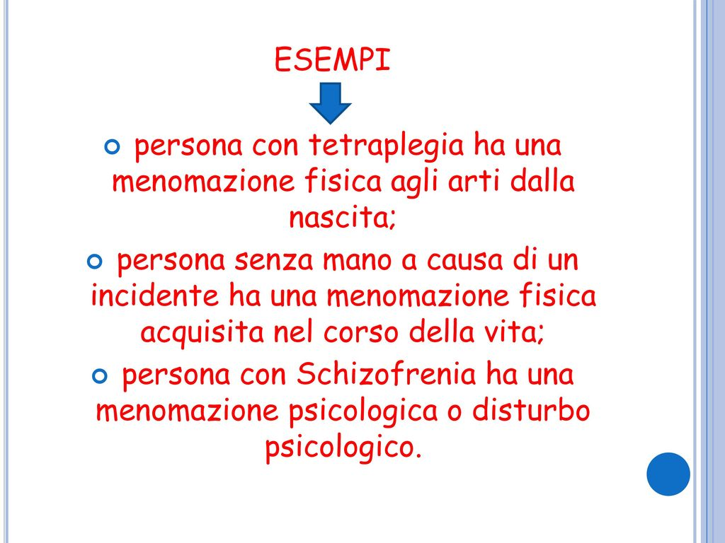
Menomazione: condizione di minorità per l’anomalia di una struttura organica dell’organismo.
Minorità: stato di mancanza, imcompletezza o inefficacia di natura quantitativa di un organo e di una funzione.

Slide 68
Deficit (da deficior-stato di mancanza): condizione di menomazione, minorità o inabilità di tipo quantitativo, mancanza, perdita. Può dar luogo a disturbi, ritardi, disfunzioni a carico di una o più funzioni.
Disfunzione: funzione contrariata, mancato o inefficiente funzionamento di un apparato o organi, disabilità, disturbo, può differenziarsi in forma quantitativa (deficit) o in forma qualitativa ( disordine).
Ritardo (mentale): indica il deficit intellettivo, la minorità quantitativa dell’intelligenza misurabile mediante processi di psicometria, oppure appezzabili con modalità quantitative (scale ordinali, descrittori, narrazioni)

Slide 69
Svantaggio: condizione di penalizzazione, handicap
Disordine: disturbo, diversità funzionale o disfunzione prevalentemente di natura qualitativa a carico di una o più funzioni.
Disturbo: alterazione della funzionalità, categoria che rimanda a disfunzione, disabilità, disequilibrio, disagio

Slide 70
Oggi definiamo “persone con disabilità” coloro che vivono una condizione di disabilità.
Disabilità: situazione di disfunzione, ritardo, limitazione o incapacità a carico di una o più funzioni umane ( fisiche, psichiche, sensoriali) che determina difficoltà nella vita quotidiana.

Slide 71
NELL’ICF OGGI TROVIAMO LA DEFINIZIONE CORRETTA E COMPLETA DI DISABILITA’
“Si tratta di una condizione che si estende alla complessa relazione tra salute e circostanze in cui il soggetto vive (ICF) e comporta limitazioni delle attività della partecipazione sociale
e può differenziarsi
in forma quantitativa (deficit) o
in forma qualitativa (disordine).
Non solo esito di un deficit ma da un intreccio di concause, può essere conseguenza di di patologia, deprivazione o menomazione e può dar luogo a svantaggio/handicap”.

Slide 72


Slide 73
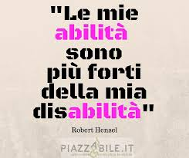
Oggi, grazie all’ICF, nella definizione di “diversamente abile” è racchiuso un paradigma innovativo….
UNA SPECIALE NORMALITA’, CHE E’ FATTA DI PUNTI DI FORZA E DI CRITICITA’

Slide 74
Data la loro variabilità, questi fattori personali non sono classificati nell’ICF come gli altri determinatori del funzionamento. Tuttavia appare necessario individuare quali sono le variabili di tipo psicologico che possono modificare , migliorandolo o peggiorandolo, il funzionamento di un alunno con disabilità:
Variabili degli stili attributivi (atteggiamenti su di sé come persona che apprende),
Variabile del senso di autoefficacia e autostima
Variabile dell’emotività
Variabile della motivazione
Variabile della affettività, sessualità e identificazione

Slide 75
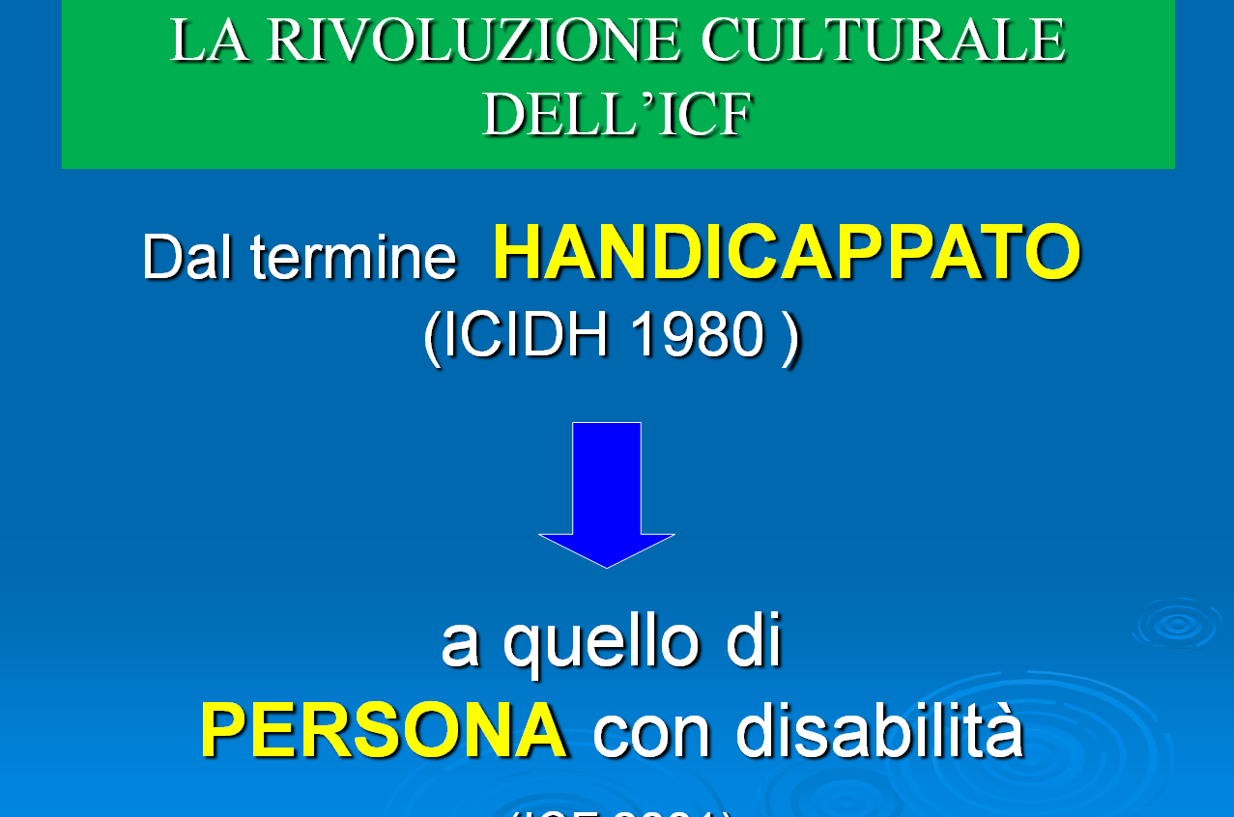

Slide 76
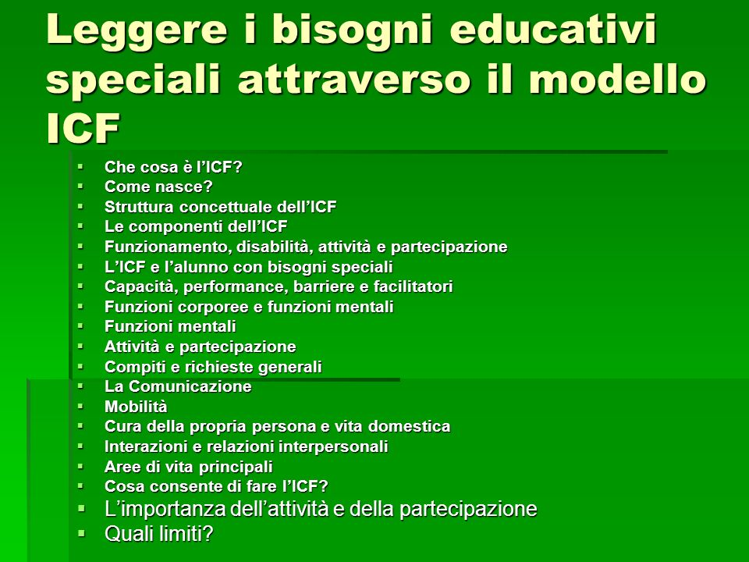
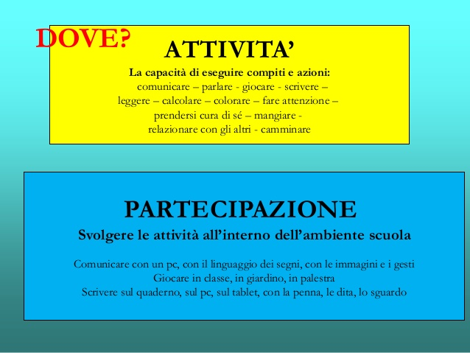
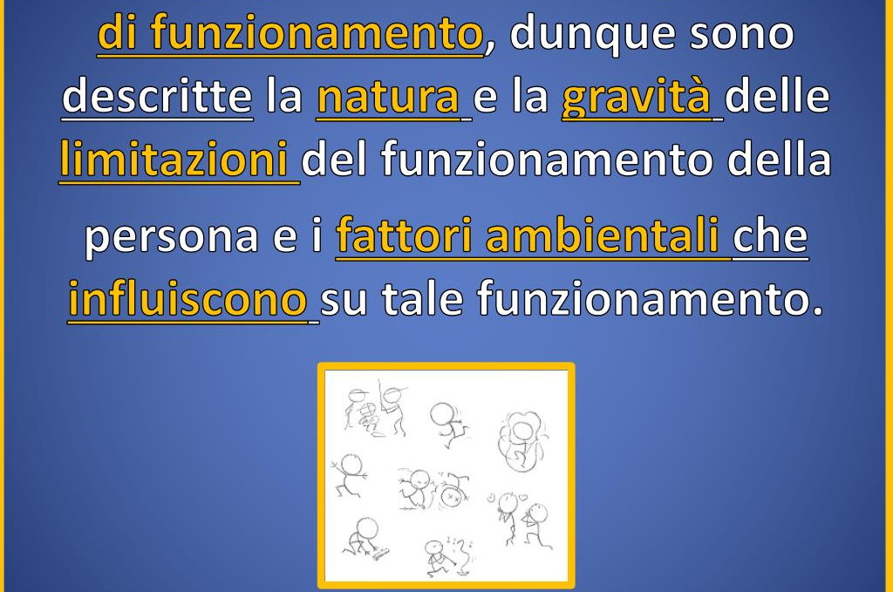

Slide 77
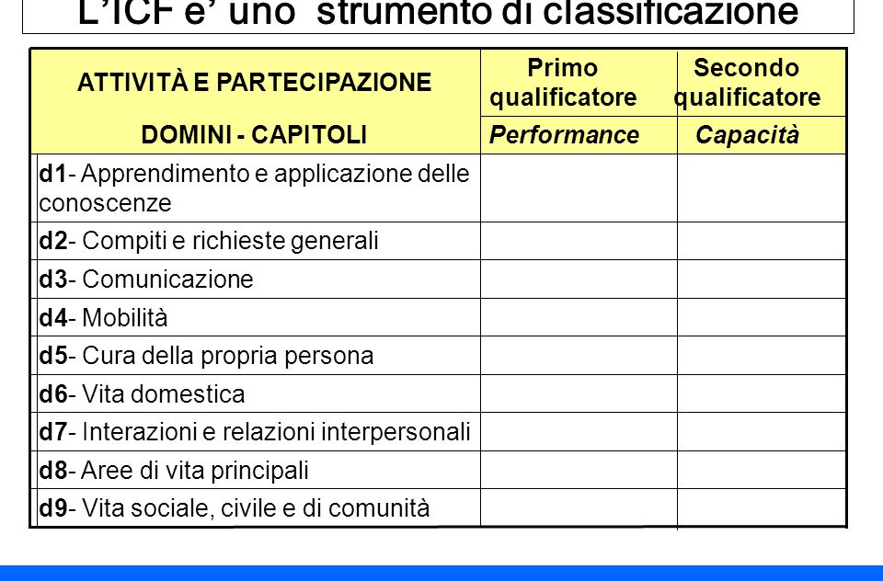

Slide 78


Slide 79
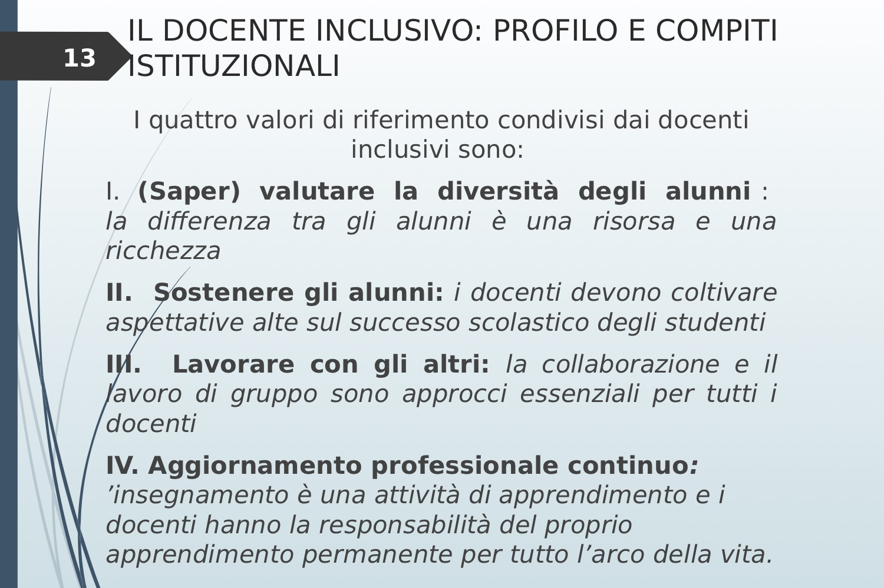

Slide 80
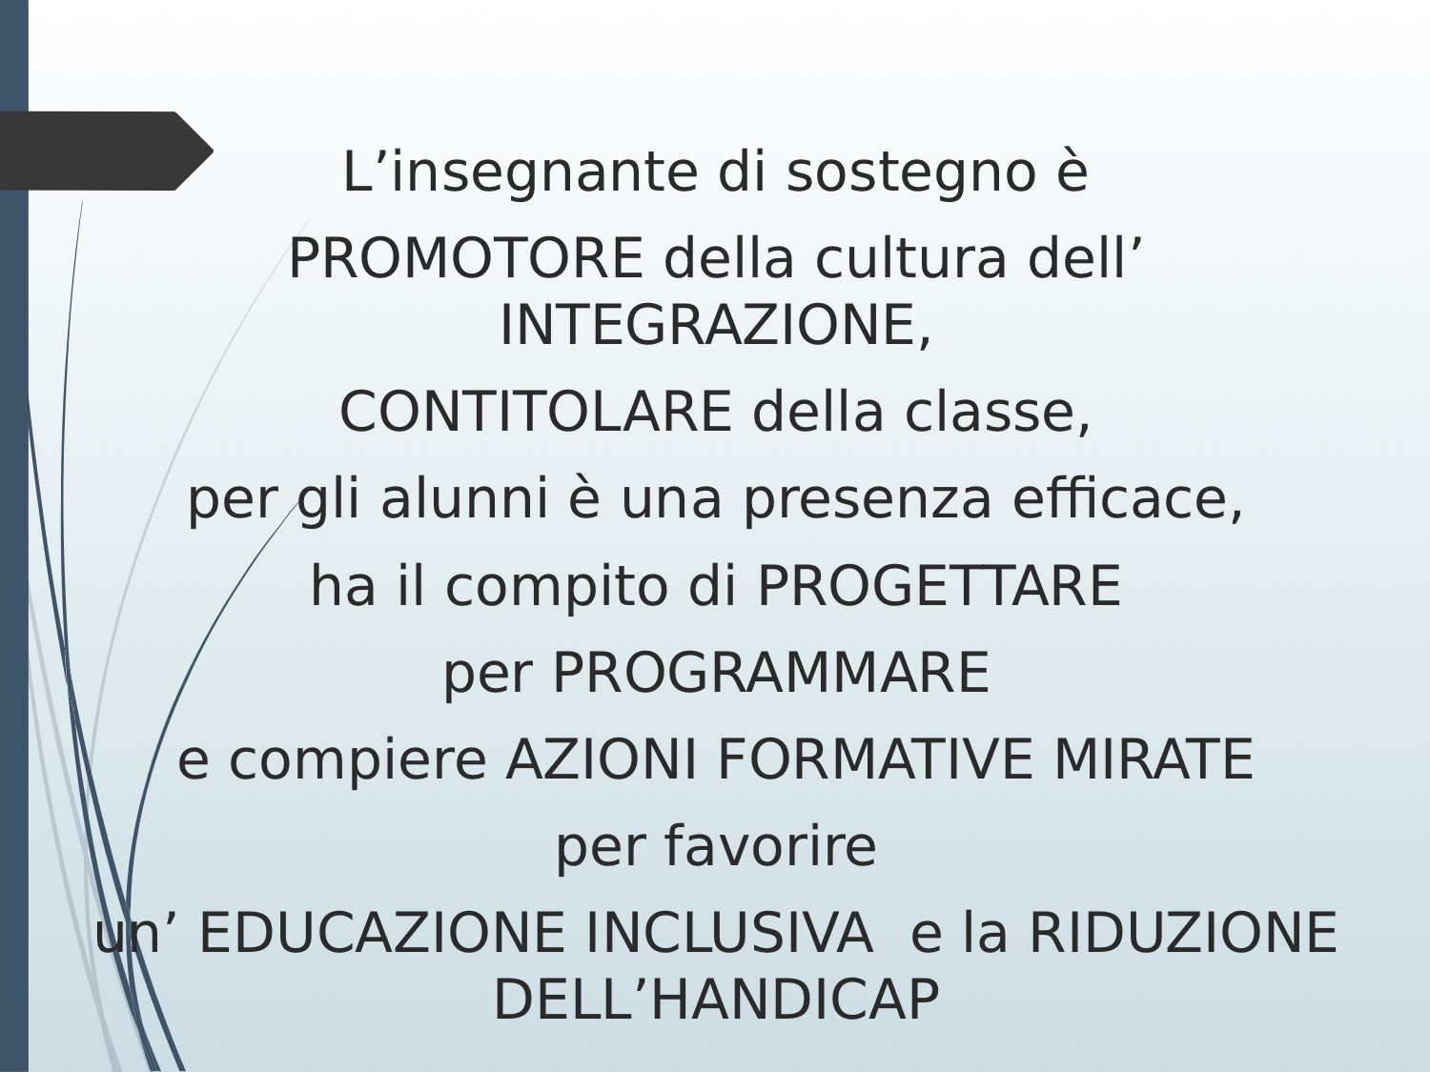

Slide 81
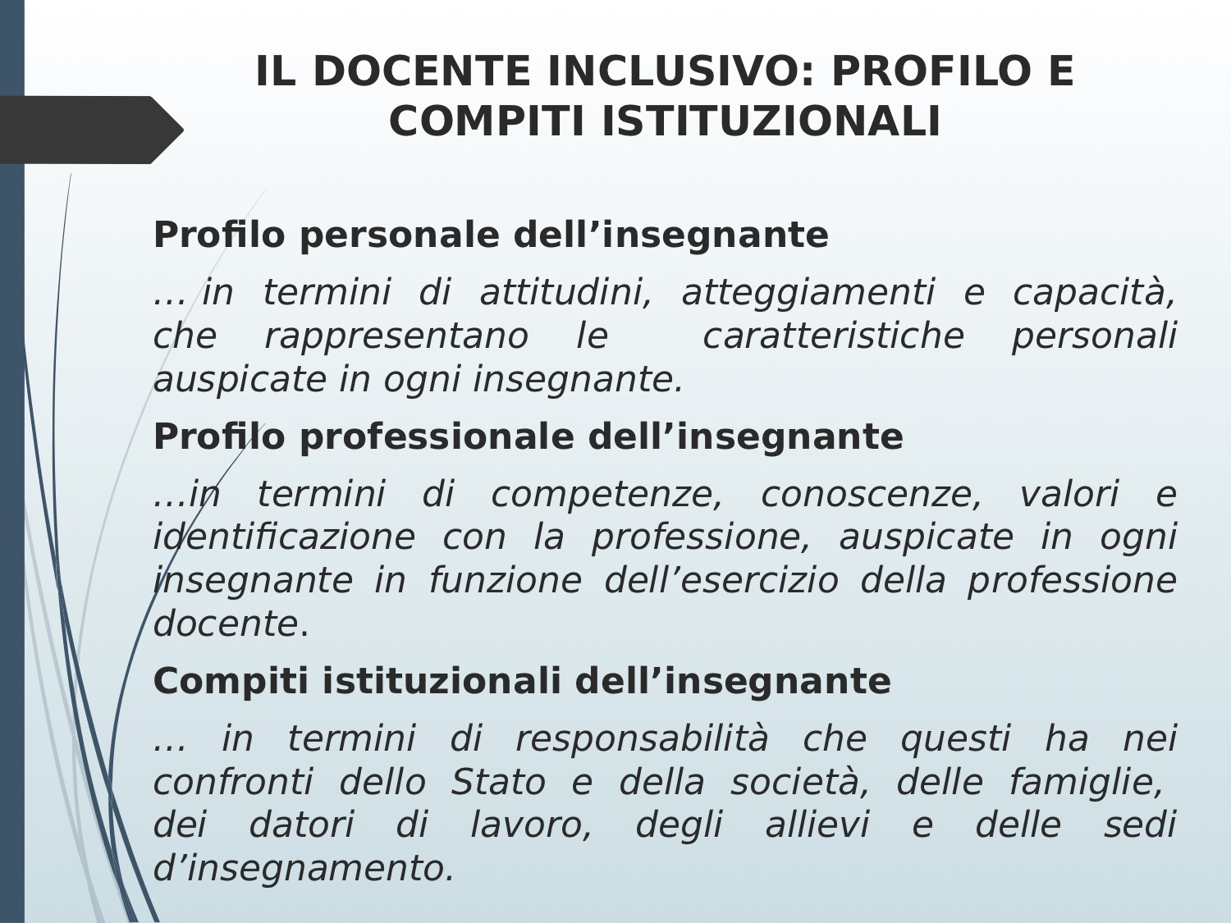

Slide 82
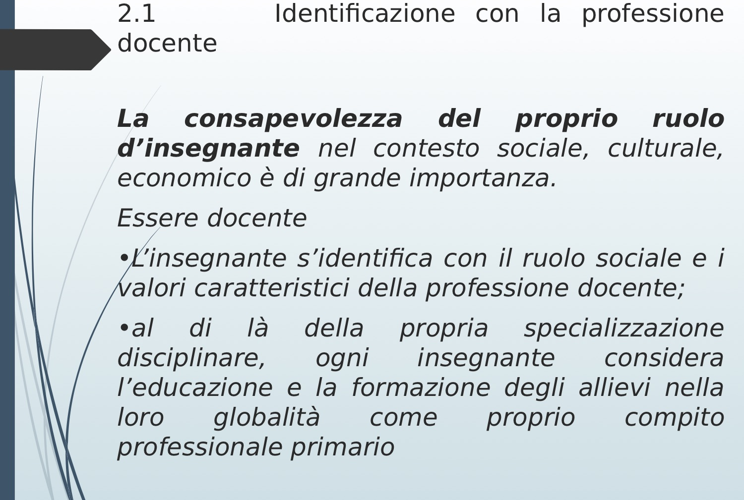

Slide 83
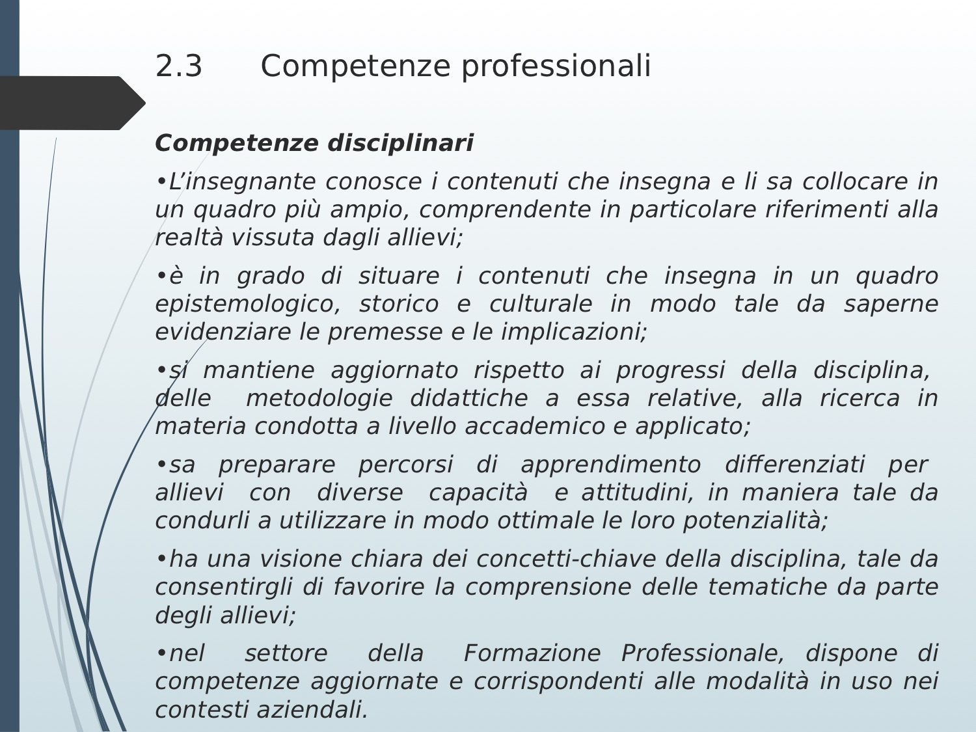

Slide 84
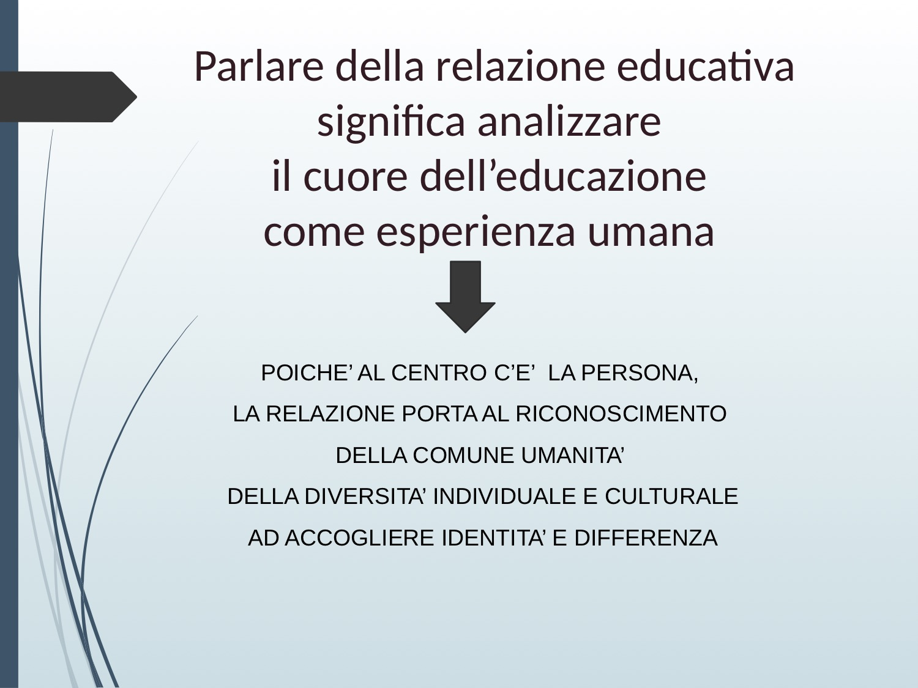
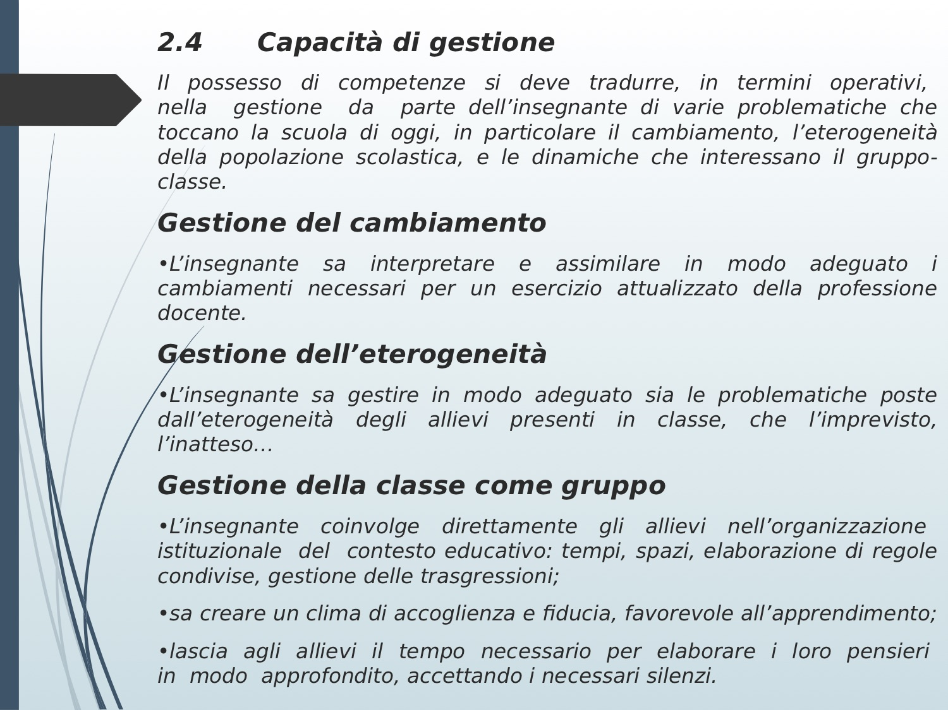

Slide 85
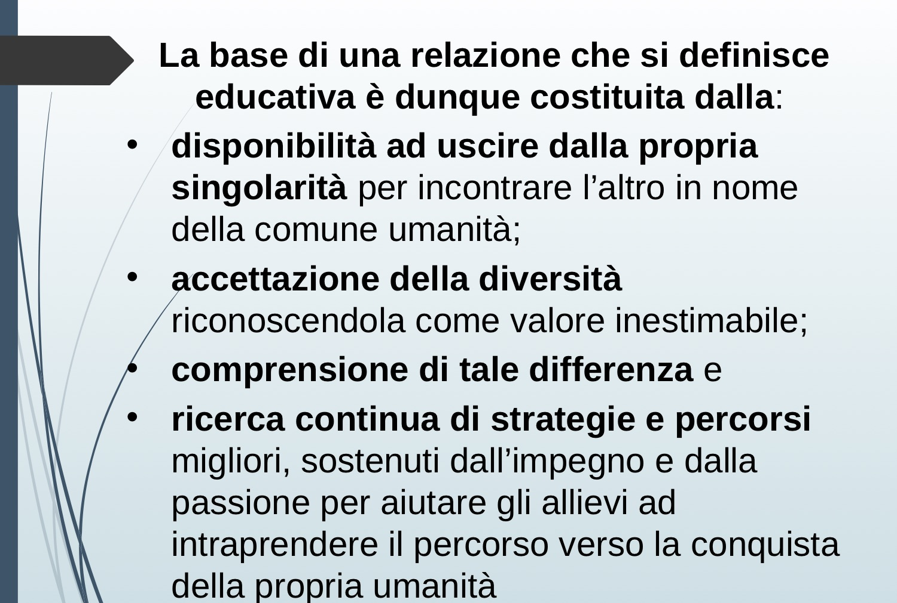

Slide 86
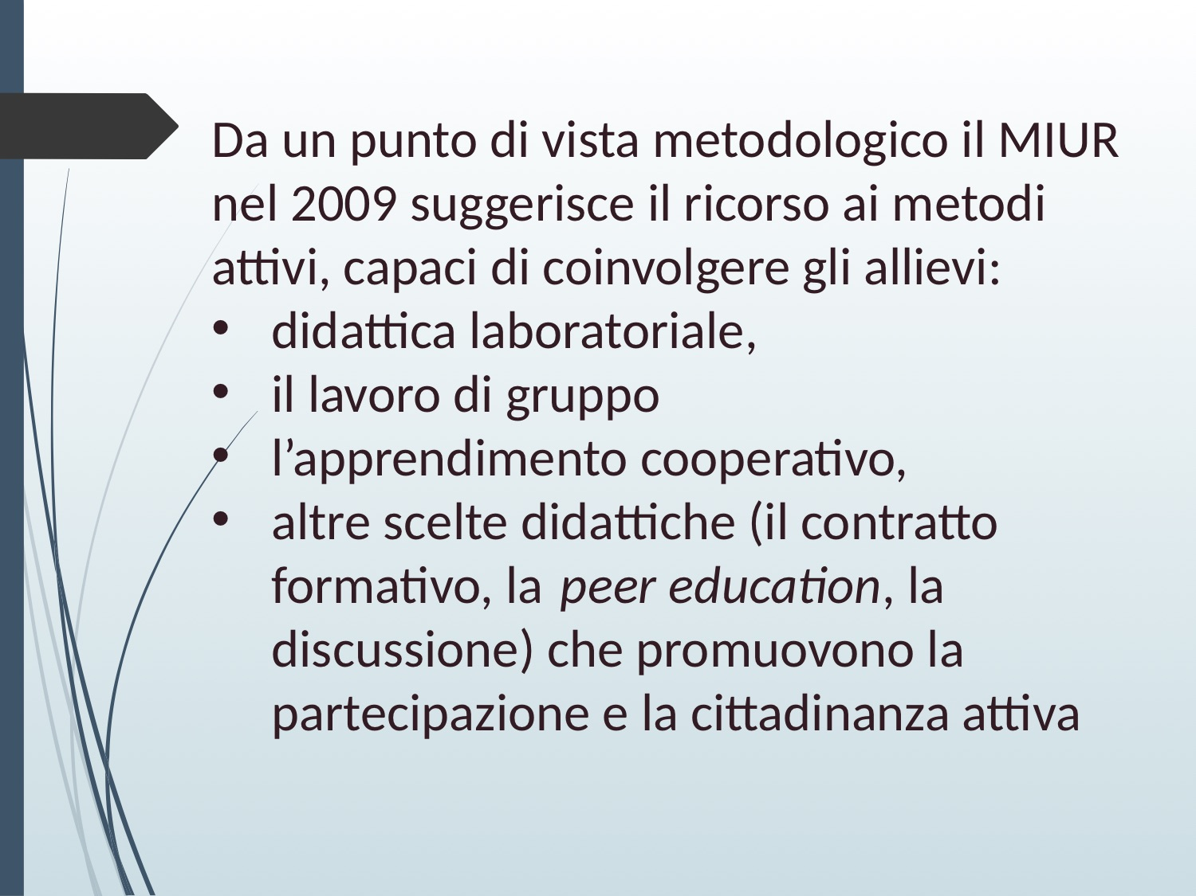
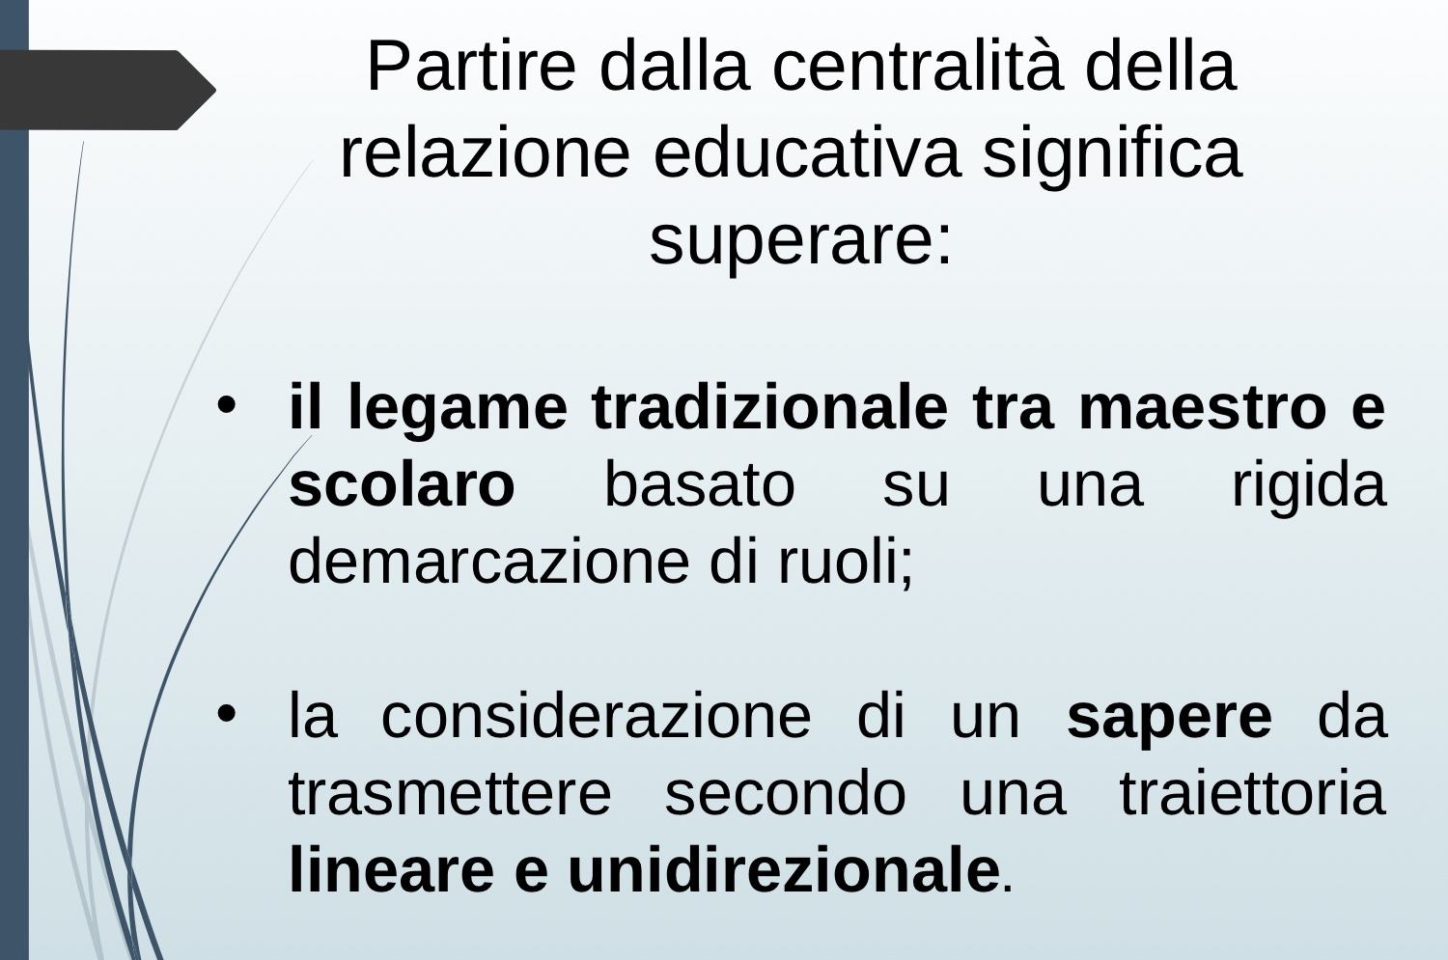

Slide 87
DECRETO LEGISLATIVO 13 aprile 2017, n. 66
Norme per la promozione dell’inclusione scolastica degli studenti con disabilità
Art. 1-l’inclusione scolastica … risponde ai differenti bisogni educativi e si realizza attraverso strategie educative e didattiche finalizzate allo sviluppo delle potenzialità di ciascuno nel rispetto del diritto al’autodeterminazione ..
Art. 2- l’inclusione scolastica è attuata attraverso la definizione e la condivisione del Piano Educativo Individualizzato (PEI)..

Slide 88
Altre modifiche alla legge 104/ 92
Le commissioni mediche sono composte da un medico legale, con funzioni di presidente, e da due medici specialisti in pediatria, un neuropsichiatria infantile o nella specializzazione inerente la condizione di salute del soggetto.
Tali commissioni sono integrate da un assistente sociale individuato dal medico INPS.

Slide 89
2.Successivamente all’accertamento della condizione di disabilità del soggetto è redatto il PROFILO DI FUNZIONAMENTO secondo i criteri del modello bio-psico-sociale, dell’ICF, ai fini della formulazione del progetto individuale, nonché per la predisposizione del PEI.

Slide 90
Il PROFILO DI FUNZIONAMENTO ( comprende la sintesi della DIAGNOSI FUNZIONALE E PROFILO DINAMICO FUNZIONALE)
è il documento propedeutico e necessario alla predisposizione del PROGETTO INDIVIDUALE e del PEI;
Si redige successivamente all’accertamento della condizione di disabilità e della diagnosi funzionale;
È redatto secondo i criteri del modello bio-psico-sociale dell’ICF;
definisce anche le competenze professionali e la tipologia delle misure di sostegno e delle risorse strutturali necessarie per l’inclusione scolastica;
e. aggiornato al passaggio di ogni grado di istruzione a partire dalla scuola dell’infanzia.

Slide 91
Il profilo di funzionamento è redatto da:
Un medico specialista o un esperto della condizione di salute della persona;
Uno specialista in neuropsichiatria infantile;
Un terapista della riabilitazione;
Un assistente sociale
- Con la collaborazione dei genitori dell’alunno , nonchè docente scuola frequentata.

Slide 92
Quali i documenti?
Accertamento della disabilità
Diagnosi funzionale
Il profilo di funzionamento
Progetto Individuale
PEI

Slide 93
Capo IV
Progettazione e organizzazione scolastica per l’inclusione
Art. 6
IL PROGETTO INDIVIDUALE (DI VITA)
Il progetto individuale è redatto dal competente ente locale sulla base del Profilo di Funzionamento, su richiesta e con la collaborazione dei genitori .

Slide 94
Art. 7
Il Piano Educativo Individualizzato
(modifiche dal presente decreto)
a. È elaborato e approvato dai docenti contitolari con la partecipazione dei genitori, dalle figure professionali specifiche interne o esterne alla scuola, nonché l’unità di valutazione multidisciplinare di riferimento;
b. Tiene conto della certificazione di disabilità e del profilo di funzionamento;

Slide 95
c. Individua strumenti, strategie e modalità per realizzare un ambiente di apprendimento nelle dimensioni della relazione della socializzazione, della, della comunicazione, dell’interazione dell’orientamento e delle autonomie;
d. esplicita le modalità didattiche e di valutazione in relazione alla programmazione individualizzata;
e. definisce gli strumenti per l’effettivo svolgimento dell’alternanza scuola-lavoro, assicurando la partecipazione dei soggetti coinvolti nel progetto di inclusione;

Slide 96
f. Indica le modalità di coordinamento degli interventi ivi previsti e la loro interazione con il progetto individuale;
g. è redatto all’inizio dell’anno scolastico, a partire dalla scuola dell’infanzia, ed è aggiornato in presenza di nuove e sopravvenute condizioni di funzionamento della persona nei passaggi tra i gradi di istruzione, compresi i casi di trasferimento tra scuole, è assicurata l’interlocuzione tra i docenti della scuola di provenienza e quelli della scuola di destinazione.

Slide 97
ART. 8
PIANO PER L’ INCLUSIONE
Ciascuna istituzione scolastica, nell’ambito della definizione del piano triennale dell’offerta formativa, predispone il PIANO PER L’INCLUSIONE che definisce le modalità per l’utilizzo delle risorse, compresi il superamento delle barriere e l’individuazione dei facilitatori del contesto di riferimento nonché per progettare e programmare gli interventi di miglioramento della qualità dell’inclusione scolastica.

Slide 98
Art. 9
GRUPPI PER L’INCLUSIONE SCOLASTICA
Presso ogni ufficio scolastico regionale (USR) è istituito il gruppo di lavoro (GLIR) con compiti:
di consulenza e proposta all’USR
Supporto ai Gruppi per l’Inclusione territoriale (GIT);
Il GIT è composto da un dirigente tecnico o scolastico che lo presiede, tre dirigenti scolastici, due docenti per la scuola dell’infanzia e il primo ciclo di istruzione e uno per il secondo ciclo di istruzione , nominati con decreto dell’USR.

Slide 99
Presso ciascuna istituzione scolastica è istituito il gruppo di lavoro per l’inclusione (GLI). Il GLI è composto da docenti curricolari, docenti di sostegno, ed eventualmente da personale ATA, nonché da specialisti dell’ASL.

Slide 100
La valutazione della disabilità attraverso l’ICF
L’ICF rientra tra le classificazioni dell’OMS.
Con la redazione dell’ICF, l’OMS ha proposto un modello internazionale capace di descrivere “le componenti della salute” non sanitarie che contribuiscono in modo sostanziale a definire il quadro complessivo di una persona, attraverso una prospettiva “positiva”, non concentrata unicamente sui deficit.
Secondo la famosa definizione dell’OMS (1948), infatti, “la sanità è uno stato di completo benessere fisico, mentale e sociale, e non consiste solo in un’assenza di malattia o infermità. Il possesso del miglio stato di sanità possibile costituisce un diritto fondamentale di ogni essere umana”.

Slide 101
Di conseguenza le relazioni interpersonali, i progressi educativi e scolastici, la qualità del tempi libero, la mobilità, l’autosufficienza economica ecc. vanno considerati “determinanti della salute” al pari delle condizioni cliniche. Sono proprio questi gli aspetti che l’ICF permette di descrivere grazie all’approccio biopsicosociale .

Slide 102
L’impiego dell’ICF con scopi valutativi
L’ICF nasce come strumento di classificazione in funzione valutativa, grazie alla selezione di 1500 item.
Il valore aggiuntivo consente la comparazione di quadri neuropsicologici complessi.

Slide 103
Per comprendere il profilo di funzionamento ed elaborare il PEI su base ICF, è necessario conoscere gli elementi essenziali della classificazione.

Slide 104
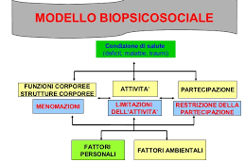

Slide 105
Le condizioni di salute sono definite dalla diagnosi funzionale (che verrà sostituita del documento “accertamento della disabilità”).
A seconda del tipo di disturbo vi possono essere menomazioni di diversa entità nelle strutture anatomiche o nelle funzioni del corpo; tra quest’ultime sono classificate le funzioni neuropsicologiche.
Il funzionamento o le limitazioni si rendono manifesti nella componente di attività e partecipazione.

Slide 106
Nel manuale dell’ICF si legge che ..
-L’attività è l’esecuzione di un compito o di una azione da parte di una persona.
-La partecipazione è il coinvolgimento in una situazione di vita.
ATTIVITA’ e PARTECIPAZIONE sono declinate in 9 diverse aree di vita della persona e codificate con la lettera D (Domini-Capitoli della classificazione):
.D1 Apprendimento e applicazione della conoscenza
.D2 compiti e richieste di carattere generale

Slide 107
.D3. Comunicazione
.D4. Mobilità
.D5. cura della propria persona
.D6. vita domestica
.D7. interazioni e relazioni interpersonali
.D8.principali aree della vita
.D9.vita di comunità, sociale e civica

Slide 108
CAPACITA’ e PERFORMANCE
A scuola si sente ripetere spesso “avrebbe la capacità ma non si applica”, marcando cosi la distinzione tra ciò che si ritiene un alunno possa fare e quello che realmente mette in atto nel quotidiano.
in modo preciso nell’ICF per :
- Capacità si intende l’abilità dell’individuo nell’eseguire un compito o una azione, senza l’aiuto di un’altra persona o l’assistenza fornita da uno strumento o da qualunque altro fattore ambientale.

Slide 109
Quindi con il costrutto di capacità si definisce una POTENZIALITA’ che dipende essenzialmente da due fattori:
essere nelle condizioni mentali e fisiche di fare una certa attività (assenza di menomazioni)
aver acquistato specifiche abilità (apprendimento).
Ex.
La capacità di leggere scaturisce dalla sinergia dell’apparato visivo con quello fonatorio e dalle funzioni della memoria.

Slide 110
Nell’ICF si esplica che la capacità di svolgere una specifica azione non si manifesta automaticamente in una performance (azione), corrispondente.
Ne consegue che ciò che si può osservare a scuola non sono le capacità di un alunno ma le sue performance sempre condizionate dall’ambiente: che può fungere da facilitatore o da limite.

Slide 111
E’ importante comprendere che con l’adozione dell’ICF si “guadagna” un approccio più analitico e meno approssimativo al comportamento.
Grazie all’ICF è possibile indagare in modo rigoroso i problemi di comportamento, chiarendo:
-le relazioni (D7),
-il modo di affrontare il lavoro scolastico (D2),
-la comunicazione con gli altri(D3),
-la cura di sé (D5).

Slide 112
In definitiva, gli insegnanti che adottano il modello di lettura del funzionamento proposto dall’ICF sviluppano una competenza di analisi delle situazione problematiche che risulta utilizzabile a favore di ogni alunno con bisogni educativi speciali.

Slide 113
Il ruolo del contesto (contestuali)
L’ICF ascrive tra i fattori contestuali sia quelli personali sia quelli ambientali
I fattori personali comprendono l’età, il genere, la razza, i fattori socioeconomici, lo stile di vita, l’educazione ricevuta, la motivazione, l’autostima, la storia pregressa…
Essi rappresentano il “terreno” di un individuo e possono avere una grande influenza sul funzionamento o sulla condizione di disabilità.
Nei fattori ambientali sono presi in considerazione tutti gli elementi che possono influenzare la partecipazione dell’individuo come membro della società e le sue attività quotidiane.

Slide 114
Con il termine “fattori personali” nell’ICF s’intende il background personale della vita e dell’esistenza di un individuo, e rappresentano quelle caratteristiche dell’individuo che non fanno parte della condizione di salute o degli stati di salute. Questi fattori comprendono il sesso, la razza, l’età, altre condizioni di salute, la forma fisica, lo stile di vita, le abitudini, l’educazione ricevuta, la capacità di adattamento, l’istruzione, la professione e l’esperienza passata e attuale, modelli di comportamento generali e stili caratteriali, che possono giocare un certo ruolo nella disabilità.

Slide 115
Data la loro variabilità, questi fattori personali non sono classificati nell’ICF come gli altri determinatori del funzionamento. Tuttavia appare necessario individuare quali sono le variabili di tipo psicologico che possono modificare , migliorandolo o peggiorandolo, il funzionamento di un alunno con disabilità:
Variabili degli stili attributivi (atteggiamenti su di sé come persona che apprende),
Variabile del senso di autoefficacia e autostima
Variabile dell’emotività
Variabile della motivazione
Variabile della affettività, sessualità e identificazione

Slide 116
L’OMS ha individuato 5 macrocategorie di fattori ambientali, che nell’ICF sono codificati con la lettere E
E1. Prodotti e tecnologie
E2. Ambiente naturali e cambiamenti effettuati dall’uomo
E3. Relazioni e sostegno sociale
E4. Atteggiamenti
E5. Servizi, sistemi e politiche
I fattori ambientali di ciascun capitolo possono essere valutati come facilitatori o barriere rispetto alle singole attività del soggetto.

Slide 117
La codifica di funzionamento
L’OMS con l’ICF propone una grammatica universale per la descrizione del funzionamento.
Ogni componente viene approfondita facendo riferimento a codici alfanumerici che distinguono i diversi capitoli e all’interno di essi , i singoli item.

Slide 118
GRAMMATICA UNIVERSALE
-La lettera D identifica la componente attività e partecipazione
-la lettera E codifica i fattori ambientali
-la lettera S riguarda le strutture anatomiche
-la lettera B viene utilizzata per le funzioni del corpo.

Slide 119
Nella ricerca della cause si chiarisce che ogni individuo necessita di un personale combinazione di stimoli sensoriali, cerebrali e motori e sociali, che gli permettono di mantenere una condizione di benessere psicofisiologico.

Slide 120


Slide 121


Slide 122


Slide 123
L’ICF è strutturato come un sistema gerarchico nel quale le componenti costituiscono le parti principali e che a loro volta si suddividono in ulteriori livelli.
Si tratta di un sistema apparentemente complesso, ma che diventa intuitivo dopo una prima familiarizzazione.
Per il suo utilizzo non è necessario memorizzare i diversi codici ma saper distinguere le componenti principali della classificazione.

Slide 124
Un volta acquisita tale competenza di base è possibile cimentarsi con QUALIFICATORI che l’ICF propone per descrivere e valutate il grado di compromissione anatomico-funzionale o le limitazioni nelle attività quotidiane e nella partecipazione sociale.

Slide 125
QUALIFICATORI
I codici ICF richiedono l’uso di uno o più qualificatori, che denotano l’entità del livello di salute o la gravità del problema in questione.
I qualificatori vengono codificati come uno o più numeri dopo il punto.
xxx.0 NESSUN problema (assente, trascurabile..) 0-4%
xxx.1 problema LIEVE ( leggero, piccolo……) 5-24%
xxx.2 problema MEDIO ( moderato, discreto….) 25-49&
xxx.3 problema GRAVE (notevole-estremo……) 50-95%
xxx.4 problema COMPLETO (totale….) 96-100%
xxx.8 non specificato
xxx.9 non applicabile

Slide 126
Esempi
b117.1
Descrive una lieve(qualificatore) menomazione nel funzionamento intellettivo.
s260.3
d140.21
d910.23

Slide 127
I codici ICF richiedono l’uso di uno o più qualificatori, che denotano l’entità del livello di salute o la gravità del problema in questione.
I qualificatori vengono codificati come uno o più numeri dopo il punto.
ex. B117.1
Descrive una lieve(qualificatore) menomazione nel funzionamento intellettivo.

Slide 128
Nella componente attività e partecipazione, i qualificatori per descrivere i problemi relativi a capacità e performance sono 2:
Qualificatore di performance
Qualificatore di capacità
Ex.
d130.23
d130 (codice del leggere) 2(grado di problema nella performance nel leggere) 3 (grado di problema nella capacità di lettura)

Slide 129
I fattori ambientali sono codificati con la
stessa scala, ma per dare evidenza dei facilitatori si usa il segno +.
EX
e310.3 ( quando un familiare ostacola in modo grave)
E310.+3 (quando un familiare funge da facilitatore sostanziale per una determina attività )

Slide 130
L’OMS adotta un approccio qualitativo e, pertanto, i 5 qualificatori dell’ICF non costituiscono una scala ordinale, ma una scala nominale.
Tutte le valutazioni qualitative non possono pretendere di essere esatte poiché sono esposte alla soggettività dell’osservatore.
Tuttavia, questo non esclude a priori la possibilità di valutare una valutazione valida e attendibile del funzionamento e della disabilità.

Slide 131
Esercitazioni!!
Manuale ICF-CY
classificazione a un livello (elenco dei titoli dei capitoli della classificazione)
Classificazione a due livelli ( elenco dei titoli dei capitoli e il primo livello di diramazione all’interno della classificazione)

Slide 132
Il “cruscotto” interpretativo del funzionamento del PEI in chiave ICF
Performance
problematica
Capacità assenti o ridotte?
- Dipende dagli apprendimenti
-vi sono menomazioni nelle funzioni / strutture del corpo?
Fattori personali
Abitudini?
Motivazione?
Autostima/autoefficacia?
Stile attributivo?
Emotività?
Progetto di vita nel chiaro?
Fattori ambientali
Facilitatori insufficienti o assenti?
Presenza di barriere

Slide 133
Le potenzialità applicative dell’ICF
Si ribadisce il concetto che dall’ICF emerge una visione diversa dagli stereotipi con cui comunemente pensiamo alla disabilità.
L’essere un disabile non dipende unicamente da limitazioni soggettive ma dall’interazione tra le condizioni personali e l’ambiente in cui si vive.
Per questo motivo la disabilità non è necessariamente cronica, ma può evolvere positivamente anche quando le menomazioni sono stabili e progressive.

Slide 134
I fattori ambientali sono in grado di marcare questa differenza, di rendere meno limitante l’azione della componente biologica, oppure di enfatizzarla.
L’OMS ci consegna un concetto positivo per descrivere tale possibilità, quello di funzionamento.
Pertanto, l’ICF ci permette di comprendere che il contrario di disabilità non è la perfetta salute ma la possibilità di fare come gli latri e con gli altri (partecipazione).

Slide 135
Lavorare per migliorare il funzionamento, agendo sul VERSANTE PSICOSOCIALE, è una responsabilità condivisa che coinvolge direttamente l’istituzione scolastica nel suo complesso e ciascun insegnante singolarmente, accanto alla famiglia e ai servizi territoriali.
In definitiva. L’ICF può sostenere e migliorare la professionalità dei docenti attraverso un approccio basato sulle evidenze multidimensionali.

Slide 136
Il profilo di funzionamento
Documentazioni
Certificato della disabilità (INPS-ASL)
PDF- Profilo di funzionamento (progetto di vita) (interazione di soggetti)
PEI (scuola)
Con il D. Legislativo 66/17,l’ICF entra in modo obbligatorio a scuola.

Slide 137
QUESTIONARIO ICF-CY DI _____________________
Versione 1.A, 7-12 anni* (Copyright Italy, Netherlands, Sweden, Switzerland, USA)
Questa scheda è composta da una selezione di codici della Classificazione Internazionale del Funzionamento, della Disabilità e della Salute: versione bambini e adolescenti (ICF-CY) dell’OMS. E’ possibile completare la scheda per i bambini con disabilità o che presentano una determinata condizione di salute. La partecipazione è volontaria e chi compila la scheda è libero di rispondere o meno alle domande.

Slide 138
RACCOLTA INFORMAZIONI DELLA FAMIGLIA
L’obiettivo del questionario che segue ha la finalità di raccogliere informazioni relative al funzionamento di …………… in ambito famigliare. Pertanto la collaborazione richiesta alle famiglie consente di:
focalizzare l’attenzione sull’alunno e valorizzare la sua storia personale e scolastica;
raccogliere elementi sul funzionamento, sulle modalità relazionali e sulla consapevolezza personale dell’alunno;
condividere informazioni, sia sulle criticità sia sulle potenzialità, ricercando insieme facilitatori da promuovere e barriere da rimuovere;
far emergere situazioni di benessere e/o di disagio vissute a scuola garantendo coerenza nel percorso;
condividere gli obiettivi;
creare percorsi di partecipazione e corresponsabilità educativa;
realizzare il “progetto di vita” dell’alunno.
Le informazioni riportate dai genitori sono raccolte utilizzando i domini ICF e Qualità Della Vita (QDV) utilizzati anche dagli insegnanti per osservare il funzionamento dell’alunno nel contesto scolastico.
DOMINI
QUALITA’
DELLA VITA

Slide 139
Bibliografia
ANGELO LASCIOLI,LUCIANO PASQUALOTTO (2018), Il piano educativo individualizzato si base ICF, strumenti e prospettive per la scuola, Carocci Faber Editore, Roma.
ORGANIZZZIONE MONDIALE DELLA SANITA’ (2007) Manuale ICF-CY, classificazione Internazionale del funzionamento della disabilità e della salute, Erickson, Genova.
Decreto legislativo n. 66/17
Decreto Legislativo 96/19

Slide 140
Esempi di PEI in base all’ICF

Slide 141
2. Alunni con D.E.S.
DSA (dislessia, disgrafia, discortografia, discalculia)
Difficoltà linguistiche
Disprassia
ADHD
Boarderline

Slide 142
L’attenzione ai DES nel nostro paese
Direttiva Ministeriale del 27 Dicembre 2012 e
2. successiva Circolare Ministeriale del 6 Marzo 2013
Analisi normativa

Slide 143
DSA E-E’ DISPRASSIA
La Condizione Dislessica non è una patologia
La Condizione Dislessica include sempre Dislessia, Disgrafia e Disturbi delle abilità matematiche, è un disturbo integrato, costituisce infatti un Disturbo delle Funzioni esecutive nel senso della Disprassia, una forma di disordine funzionale (non di deficit)1 e comporta sempre una forma di Dislateralità presente o pregressa.
La Persona dislessica è tendenzialmente lenta, a volte alterna lentezza e preci- pitazione, sempre esprime insufficiente organizzazione nel tempo e nello spazio, a volte eccede nella precisione e nell’ordine. Quasi sempre manifesta esitazioni nell’incipit dell’agire di ogni tipo e, talvolta, nel controllo del tono muscolare: la lentezza dell’incipit costituisce un fondamentale indicatore neurofisiologico.
Spesso il linguaggio del dislessico è lento o precipitoso, non reca disturbi di or- dine semantico (simbolico, fonologico), ma di ordine motorio (esecutivo, sequen-
1 Nell’edizione originale americana del DSM-5 (2013), compare come “Specific Learning Disorder”; nella traduzione italiana del 2014 (Raffaello Cortina), torna come “Disturbo Specifico di Apprendimento”.

Slide 144
ziale, fonetico, es. inversioni, interruzioni, disfluenza, lentezza/precipitazione). Con alta frequenza la disprassia verbale si manifesta come smarrimento nella ricezione di messaggi verbali (consegne plurime o messaggi prolungati), ma anche nella loro produzione. Le sostituzioni di foni possono manifestarsi entro le parole, ovvero nel procedere sequenziale, non in singole emissioni foniche.
Anche il pensiero non è immune dal disordine dislessico, infatti può mostrarsi lento e smarrito, ma anche intuitivo, brillante, tendente a bypassare la sequenza regolare dei concetti e delle proposizioni. Talvolta è disordinato anche l’ordine sequenziale (la sintassi) del pensiero.
La disorganizzazione spazio-temporale, che accompagna sempre la condizione dislessica-disprassica rivela all’analisi neuropsicologica una serie di elementi di rischio per i processi di adattamento e per gli equilibri della persona, disturbando ad esempio i processi di temporizzazione, che regolano lo stato di coscienza o l’ordine delle azioni, fenomeno da vari autori indicato come “disarmonia dello sviluppo” (de Ajuriaguerra, Leddomade).

Slide 145
Insicurezza, emotività, umoralità accompagnano spesso il ragazzo dislessico e possono dar luogo a forme di disadattamento con possibili esiti in insofferenza, nervosismo e, talvolta, condotte inadeguate (oppositività, negativismo, fuga dai compiti, nervosismo, facile irritabilità ecc.)
La familiarità è quasi totale, quindi la natura biologico-genetica confermata, del resto, da recenti indagini genetiche (Stein et al.).
La condizione di Dislateralità non vuol dire solo mancina o contrariata, bensì non completamente lateralizzata e si manifesta come interferenze, gestualità speculare, lettere o numeri speculari, inversioni, chiusure orarie, forme di dominanza mista o crociata ecc.
Sono dislaterali i:
– sinistri non primari;
– destri/sinistri contrariati;
– destri/sinistri con interferenze ed orientamento speculare;
– forme non stabilizzate (ritardo fisiologico).
La Dislessia non è un deficit, ma un disordine.

Slide 146
È un Disordine Esecutivo
Assumendo l’osservazione a tratto scientifico primario, si riscontra che la persona dislessica ha imparato a leggere, scrivere e calcolare ma esegue tali funzioni con modalità lente, discontinue e disordinate, alternate talvolta a prestazioni corrette.
Si conviene, con il sistema classificatorio e descrittivo dell’ICF,2 sulla distinzione tra apprendere una funzione ed applicarla, espressa come:
2 OMS, ICF. Classificazione Internazionale del Funzionamento, della Disabilità e della Salute, 2001, tr. it. Erickson, Trento 2004.
10

Slide 147
Apprendimento di base Imparare a leggere
Imparare a scrivere Imparare a calcolare
Applicazione delle conoscenze
Lettura Scrittura Calcolo
La Dislessia è infatti un Disturbo della esecuzione del leggere, scrivere, contare, incolonnare, comprendere il testo dei problemi ecc. e, per effetto di ciò, può disturbare gli apprendimenti scolastici.
La Dislessia non è un disturbo degli apprendimenti, ma disturba gli apprendimenti.

Slide 148
Il rimando al termine e concetto di apprendimento nelle definizioni e nella letteratura americane, quindi DSA, trovano ragioni culturali e lessicali nella piattaforma associazionista e comportamentista che considera come apprendimento la condotta esteriore e finale di un processo, ovvero il saper fare, l’eseguire, diversamente dalla concezione processuale propria della tradizione greco-europea, gestaltica e cognitivista.
L’osservazione è pertinente con la comune concezione di dislessia, disgrafia e discalculia come Disturbo delle Funzioni Esecutive.

Slide 149
È un Disordine Parzialmente Pervasivo (DPP)
Sulle Funzioni Esecutive poggia l’intero comportamento umano intenzionale ed automatico e regola la proceduralità dell’agire motorio, percettivo, emozionale, linguistico, del pensiero ecc. In presenza del DPP pertanto, il disordine e la discontinuità interessano lo stato globale della persona e l’efficienza del globale comportamento.
L’esecuzione disordinata pervade parzialmente il comportamento dell’indivi- duo seppur ai diversi gradi di estensione e di intensità, la Condizione Dislessica risulta in genere tendenzialmente pervasiva, dal momento che comporta disordine nell’organizzazione dell’agire nel tempo e nello spazio e nelle giuste sequenze.

Slide 150
Si manifesta pertanto come un disturbo parzialmente pervasivo che interessa principalmente l’esecutività delle condotte nel loro ordine sequenziale, pertanto:
LA DISLESSIA È UNA DISPRASSIA SEQUENZIALE
3 Definizione della British Dyslexia Association (1999): “Accuratezza e fluenza nella lettura e/o scrittura si sviluppano in modo incompleto o con grande difficoltà. Tale deficit si ripercuote negativamente sui risultati scolastici e sulle attività quotidiane che coinvolgono la lettura”.

Slide 151
SINTOMI PRIMARI DELLA DISLESSIA
1. SOSTITUZIONE GRAFEMI SIMMETRICI p-b, d-b, p-q, u-n
2. SOSTITUZIONE FONEMI SIMILI P-B, T-D, F-V, M-N, S-Z, L-R
3. SOSTITUZIONE GRAFEMI POCO DISSIMILI m-n,a-o,e-c,r-z,t-d,u-v
4. SOSTITUZIONE FONEMI colpo-corpo, panca-panda
5. INVERSIONE FONEMI il-li,al-la,un-nu,garbo-grabo, tar-tra, las-sal
6. INVERSIONE SILLABE PALA - LAPA
7. SOPPRESSIONE LETTERE/FONEMI porta-pota, cielo-cilo, tavolo-tavlo
8. SOPPRESSIONE PAROLE
9. REITERAZIONE SILLABE paninino, Giuseppinana
10. AGGIUNTA FONEMI/LETTERE rondinle, manchina

Slide 152
SINTOMI PRIMARI DELLA DISLESSIA
11. AGGIUNTA SILLABE stufa-stufato
12. ASSOCIAZIONE PAROLE lamela, versocasa
13. ASSOCIAZIONE SILLABE correvave - loce
14. DISPERCEZIONE DI/TRIGRAMMI psi-pis, impr………
15. FRAMMENTAZIONE SILLABICA an-diamo, co-struire
16. PERDURANTE SILLABAZIONE
17. SOSTITUZIONE PAROLE susseguire - suggerire
18. PERDITA DI SENSO NEL CAMBIO RIGA
19. LETTURA ESITANTE, DISCONTINUA, ARITMICA, LENTA
20. ERRORI PLURIMI.

Slide 153
SCALA DI LIVELLO DELLA
DISLESSIA
LIEVE
Lettura con esitazioni ed inciampi, modesti errori, lieve disordine spazio-temporale, tendenza alla lettura sub-vocale e/o alla predizione, sufficiente comprensione del testo, buona disponibilità al compito.
MEDIA
Lettura lenta e con inciampi, sillabazione ed errori, sostituzioni, inversioni di lettere e di sillabe, perdita del punto nell’a-capo, disordini spazio-temporali, alternanza di predizioni ed interruzioni, possibile lettura sub-vocale, discontinua comprensione del testo, poca disponibilità al compito.
GRAVE
Lettura con interruzioni e blocchi, perdurante sillabazione, frequenti errori, smarrimenti di senso, netti disordini spazio-temporali, scarsa comprensione del testo, fuga dal compito.
RADICALE
Lettura costantemente contratta, sillabazione totale, errori globali, assenza di predizione, gravi disordini spazio-temporali, scarsa comprensione del testo, fuga dal compito.
NON APPREZZABILE
Rifiuto del compito, assenza di lettura.

Slide 154
SINTOMI PRIMARI DELLA DISGRAFIA
1. TRATTO GRAFICO IRREGOLARE dimensione, spessore, ritmo, chiusura, spazio
2. ELISIONE SILLABE FINALI
3. LETTERE SLEGATE ca vall o
4. SPECULARITA' GRAFEMI
5. GRAFIA DISCONTINUA riprese grafiche, ritocchi
6. MANCATA CHIUSURA FORME
7. SOSTITUZIONE DI GRAFEMI
- consonanti sonore: b/p, d/t, g/c, v/f, s sonora/s sorda
- sostituzione di grafemi simili: m/n, u/n, a/o, e/c
- inversione coppie fonemi opposti: p/b, t/d, f/v, m/n, s/z, l/r, c/k
8. INCOMPLETEZZE m/n
9. SEMPLIFICAZIONE DI GRAFIE star/sa…..sta……ta
10. CADUTA DI CONSONANTE Roberto-Robeto, volpe-vope
11.OMISSIONE DI LETTERE
12. INVERSIONE ORDINE GRAFEMI pra-par, psi-pis
13. UNIONE DI PAROLE setivedo
14.SINTOMI PLURIMI

Slide 155
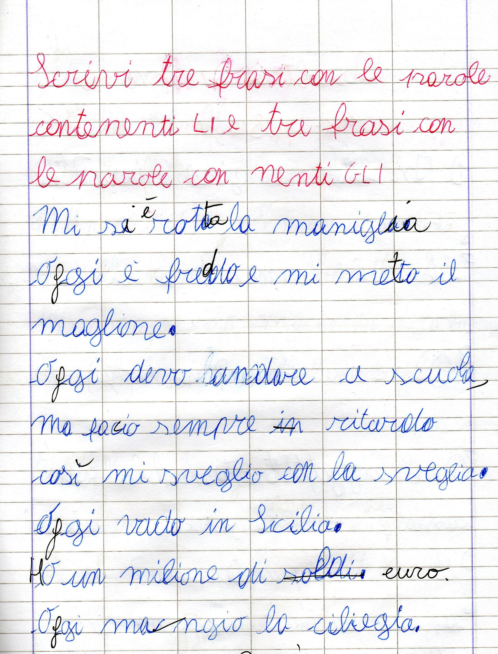


ALCUNI ESEMPI

Slide 156
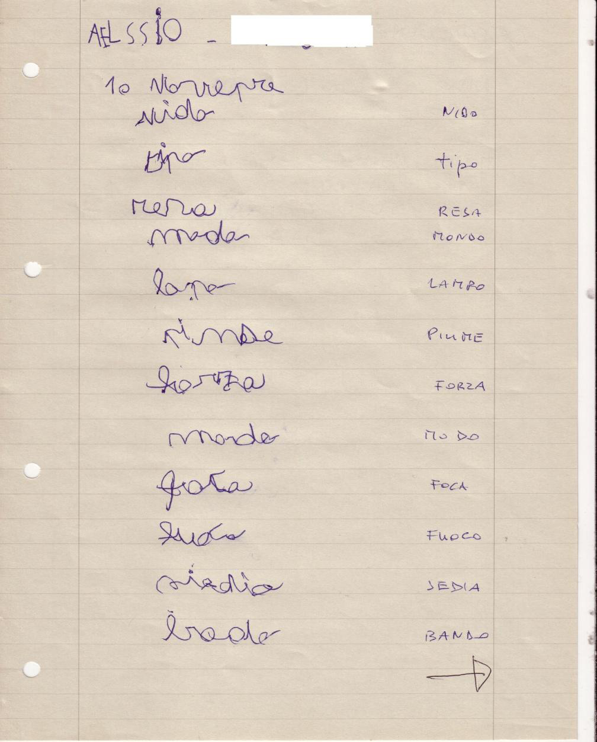
ALCUNI ESEMPI

Slide 157
ALCUNI ESEMPI

Slide 158
SCALA DI LIVELLO DELLA
DISORTOGRAFIA
LIEVE
Scrittura disgrafica, modesti errori morfologici, sufficiente comprensione del testo, buona disponibilità al compito.
MEDIA
Scrittura disgrafica, errori morfologici e grammaticali (accenti, doppie, apostrofi, digrammi e trigrammi, attaccature di parole), discontinua comprensione del testo, tendenza alla scrittura in stampato, poca disponibilità al compito.
GRAVE
Scrittura disgrafica con frequenti errori morfologici e grammaticali, smarrimenti di senso, errori sintattici, scarsa comprensione del testo, fuga dal compito.
RADICALE
Scrittura disgrafica costantemente contratta, errori globali, scarsa struttura sintagmatica, scarsa comprensione del testo, fuga dal compito.
NON APPREZZABILE
Rifiuto del compito, assenza di scrittura.

Slide 159
SINTOMI PRIMARI DELLA DISCALCULIA
AREA PRENUMERICA
1.INCERTEZZE NELLA PERCEZIONE DELLE QUANTITA’ A COLPO D’OCCHIO
2. DISORGANIZZAZIONE SPAZIALE
3. LENTEZZA NELLE SERIAZIONI
4. INCERTEZZE NELLE CORRISPONDENZE
AREA NUMERICA
1.ERRORI NELLA SCRITTURA DI NUMERI
2.ERRORI NELLA POSIZIONATURA DI NUMERI SULLA LINEA
3.ERRORI NELLA LETTURA/SCRITTURA DI NUMERI COMPOSTI (inversioni)
4.ERRORI NELLA LETTURA/SCRITTURA DI NUMERI CON UNO O PIU’ ZERI
5.ERRORI NELLA TRADUZIONE IN CIFRE DI QUANTITA’ VERBALI (paio, dozzina)
6. INCERTEZZE NELLA SCRITTURA DI NUMERI ROMANI
7. INCERTEZZE NELLA SCRITTURA DI NUMERI DECIMALI

Slide 160
SINTOMI PRIMARI DELLA DISCALCULIA
AREA DEL CALCOLO
CALCOLO ORALE
1.INCERTEZZE NELL’INCIPIT DEL CALCOLO
2.INCRTEZZE NEL MOVIMENTO NELLA LINEA DEI NUMERI
3.INCERTEZZE NELL’INDIVIDUAZIONE DELL’UNO DI PIU’ E UNO DI MENO
4.SMARRIMENTO NELLE NUMERZIONI
5.INCERTEZZE NEL CAMBIO DECINA
6.INCERTEZZE NELLO SCORRIMENTO DEI NUMERI RAZIONALI (posit/negativ)
7.ERRORI NEL CONTARE
8.INCERTEZZE NEL MANEGGIO DEL DENARO

Slide 161
SINTOMI PRIMARI DELLA DISCALCULIA
AREA DEL CALCOLO
CALCOLO SCRITTO
1.ERRORI SPAZIALI NELL’INCOLONNAMENTO DI OPERAZIONI
2.ERRORI NELLA DIREZIONE SPAZIALE DEL CALCOLO (orizzontale-verticale)
3.ERRORI NELLA POSIZIONATURA DI PRESTITI E RIPORTI
4.DIFFICOLTA’ NEL CALCOLO RAPIDO IN RIGA
5.SMARRIMENTO NELLA TAVOLA DELLE MOLTIPLICAZIONI
6.ERRORI NEL CALCOLO DI ADDIZIONI E SOTTRAZIONI
7.ERRORI NELLA SOTTRAZIONE DI NUMERI DALLO ZERO
8.MANCATA AUTOMATIZZAZIONE DELLE TABELLINE
9.SMARRIMENTO SPAZIALE NELL’ESECUZIONE DI ESPRESSIONI ARITMETICHE
10.SMARRIMENTO NELL’ESECUZIONE DI EQUIVALENZE
11.SMARRIMENTO NELL’ESECUZIONE DI EQUAZIONI

Slide 162
SINTOMI PRIMARI DELLA DISCALCULIA
AREA DEL CALCOLO
CALCOLO SCRITTO
1.ERRORI SPAZIALI NELL’INCOLONNAMENTO DI OPERAZIONI
2.ERRORI NELLA DIREZIONE SPAZIALE DEL CALCOLO (orizzontale-verticale)
3.ERRORI NELLA POSIZIONATURA DI PRESTITI E RIPORTI
4.DIFFICOLTA’ NEL CALCOLO RAPIDO IN RIGA
5.SMARRIMENTO NELLA TAVOLA DELLE MOLTIPLICAZIONI
6.ERRORI NEL CALCOLO DI ADDIZIONI E SOTTRAZIONI
7.ERRORI NELLA SOTTRAZIONE DI NUMERI DALLO ZERO
8.MANCATA AUTOMATIZZAZIONE DELLE TABELLINE
9.SMARRIMENTO SPAZIALE NELL’ESECUZIONE DI ESPRESSIONI ARITMETICHE
10.SMARRIMENTO NELL’ESECUZIONE DI EQUIVALENZE
11.SMARRIMENTO NELL’ESECUZIONE DI EQUAZIONI

Slide 163
SINTOMI PRIMARI DELLA DISCALCULIA
AREA DEI PROBLEMI MATEMATICI
COMPRENSIONE DEI PROBLEMI
1.SMARRIMENTO NEL TESTO DEI PROBLEMI
2.ERRORI NELLA TRADUZIONE RAPIDA DI DATI VERBALI IN DATI NUMERICI
3.SCARSO ISOLAMENTO DI DATI INESSENZIALI
4.SMARRIMENTO NELLE DOMANDE MULTIPLE
RISOLUZIONE DEI PROBLEMI
INSUFFICIENTE PIANIFICAZIONE NEL PROCESSO DI RISOLUZIONE
SMARRIMENTO NELL’ESECUZIONE DI OPERAZIONI

Slide 164
SINTOMI PRIMARI DELLA DISCALCULIA
AREA DELLA RAPPRESENTAZIONE GEOMETRICA
1.LENTEZZA/PRECIPITAZIOBE NEL DISEGNO DI FIGURE GEOMETRICHE
2.DIFFICOLTA’ NELLA RAPPRESENTAZIONE DI SIMMETRIE
3. DIFFICOLTA’ NELLE TRASFORMAZIONI GEOMETRICHE
4. DIFFICOLTA’ NELLA RAPPRESENTAZIONE DI ROTAZIONI DI FIGURE

Slide 165
PRASSIA e DISPRASSIA
PRASSIA: azione motoria finalizzata ed organizzata
DISPRASSIA: disorganizzata esecuzione di azioni, di movimenti organizzati e volontari, pur in assenza di impedimenti organici o deficit sensoriali. Interessa la motricità di ogni tipo: motorio, oculo-motorio, linguistico, di pensiero, lettorio, scrittorio, grafo-motorio, mnestico, del calcolo orale, dell’organizzazione spazio-temporale in genere.
(Hermes 2016. Glossario pedagogico professionale P.Crispiani)

Slide 166
DISPRASSIA
DISPRASSIA: è un disordine funzionale e qualitativo nell’ideazione ed esecuzione coordinata di azioni volontarie nel tempo e nello spazio in assenza di impedimenti organici o deficit sensoriali. Si accompagna a lentezza, discontinuità, difficoltà negli automatismi motori rapidi, nell’integrazione sensoriale e nella grafo-motricità.

Slide 167
Disordini della motricità
Lieve ritardo nella conquista della deambulazione autonoma
Motricità lenta, scoordinata, goffa, non fluida
Lieve ritardo nel dare inizio alle azioni (incipit)
Lieve lentezza nell’autoregolazione/autocontrollo (frenaggio)
Lentezza /impaccio nelle autonomie e nelle allacciature (vestirsi, allacciare le scarpe)
Lentezza / impaccio nella discesa delle scale e nell’attraversamento della strada
Lentezza impaccio su coordinamenti oculo-motori, grafomotori, balistici
Difficoltà nell’equilibrio dinamico
Non fluida ideazione di gesti motori in successione e conseguente disordine esecutivo
Adeguata ideazione di gesti motori ma disordinata esecuzione
Difficoltà negli schemi crociati
Difficoltà in comportamenti automatizzati e nelle sinestesie
Incoordinazione nelle prassie bimanuali (tagliare, avvitare, svitare, sbucciare, legare)

Slide 168
Disordini percettivi
Disorientamento spaziale
Disorientamento temporale
Disorientamento nell’inseguimento percettivo
Disorganizzazione nella discriminazione/esecuzione di ritmi (ritorno periodico di strutture)Disorientamento nella percezione delle distanze
Disordini Emotivi
Sensibilità emozionale ed umorale
Insofferenza, insicurezza, scarsa autostima
Disordini dell’affettività
Demotivazione
Scarsa iniziativa
Tendenza all’abbandono di interessi

Slide 169
Disordini del pensiero
Discontinuità del pensiero (perde il filo del ragionamento)
Difficoltà nelle memoria sequenziale (resocontare situazioni della quotidianità)
Disorganizzazione nella linea del tempo
Disorganizzazione nella linea dei numeri
Lentezza impaccio nella comprensione di problemi
Disordini della comunicazione
Disordinata ricezione di sequenze di comunicazioni
Smarrimento nella comunicazione rapida e improvvisa
Disordinata ricezione ed esecuzione di istruzioni sequenziali (“chiudi il diario, apri il quaderno, scrivi la data”)

Slide 170
Disordini del linguaggio verbale
Disordine in parole lunghe
Inversione in parole lunghe
Lenta e discontinua produzione di messaggi verbali lunghi
Lenta e discontinua narrazione ordinata di eventi
Tendenza alla comunicazione verbale sintetica
Disordini nella socialità
Episodi di scarsa relazionalità
Discontinua attenzione all’interlocutore
Tendenza a disperdere le regole

Slide 171
INDICATORI DELLA NATURA PRASSICO- MOTORIA
DELLA SINDROME DISLESSICA
NELLA LETTURA
Perdita di rigo o smarrimento nell’a-capo;
Inversioni della posizione spaziale di lettere /sillabe;
Frammentazione, sillabazione,disaggregazione, lentezza.
NELLA SCRITTURA
Generale irregolarità grafo-motoria;
Lettere slegate;
Riprese grafiche;
Mancate chiusure;
Attaccature, associazione di parole
Incompletezza di grafemi;
Inversioni della posizione spaziale di lettere;
Semplificazione di grafie;
Povertà sintattica;
Disordine esecutivo nel dettato motorio.

Slide 172
Gli allievi con Bisogni educativi speciali – DSL
Condizione in cui l'acquisizione delle normali abilità linguistiche risulta turbata sin dai primi stadi dello sviluppo. È spesso seguito da problemi associati, quali le difficoltà nella letteratura e nella scrittura.
Nella scuola d’infanzia è possibile effettuare attività di screening volte all’individuazione precoce DSL e attraverso la collaborazione tra insegnanti e professionisti è possibile intervenire precocemente sul potenziamento delle abilità linguistiche, necessarie a poter successivamente imparare a leggere e scrivere.

Slide 173
Gli allievi con Bisogni educativi speciali – ADHD
Secondo il manuale
DSM 5
Il Disturbo da Deficit dell’Attenzione ed Iperattività, ADHD
è un disturbo neuropsichiatrico caratterizzato da un
inappropriato livello di inattenzione, impulsività ed iperattività motoria

Slide 174
ICD-10
Disturbo Ipercinetico
I criteri Diagnostici dell’ICD-10 richiedono:
Contemporanea presenza dei sintomi di inattenzione, Iperattività ed almeno un sintomo di impulsività con esordio prima di 6 anni
I sintomi di Inattenzione ed Iperattività devono riscontrarsi in modo contemporaneo in diversi ambiti (scuola, casa, ecc.)
Il problema deve persistere dall’età scolare all’’età adulta anche se alcuni individui possono manifestare un graduale miglioramento della sintomatologia in età adulta.
La contemporanea presenza di altri disturbi psichiatrici (es. disturbo oppositivo provocatorio, disturbo della condotta) comporta l’inclusione in specifici raggruppamenti diagnostici (es. Disturbo Ipercinetico della Condotta).
La presenza contemporanea di un disturbo d’ansia comporta un criterio d’esclusione

Slide 175
PROFILO TIPICO DEL SOGGETTO ADHD
Ipermotricità
instabilità cinetica generale (ipercinesia);
incapacità/difficoltà a mantenere il proprio posto a sedere in classe o in altre situazioni in cui ci si aspetta che resti seduto;
tendenza a correre o saltare ovunque e in modo eccessivo in situazioni in cui ciò è fuori luogo;
difficoltà a controllare gesti e schemi motori che vanno coordinati o posti in sequenza;
tendenza ad accrescere la precipitazione nelle situazioni dinamiche;
difficoltà nei giochi coordinati, con turni, con regole, ecc.

Slide 176
PROFILO TIPICO DEL SOGGETTO ADHD
Impulsività
reattività diffusa;
impazienza;
mancato rispetto del proprio turno nelle situazioni regolate;
risposte rapide e impulsive;
tendenza ad interrompere gli altri;
tendenza ad intromettersi, farsi avanti;
mancata autoregolazione;
invadenza;
condotte esibizioniste;
scarsa valutazione del contesto/situazione;
tendenza a parlare troppo, alla reattività verbale, logorrea.

Slide 177
PROFILO TIPICO DEL SOGGETTO ADHD
Iper-reattività
sensibilità eccessiva ai contesti;
bassa tolleranza alle frustrazioni;
eccessi di ansia;
passionalità eccessiva;
agitazione generale ai cambiamenti;
eccessiva trepidazione nelle attese;
eccessiva rapidità di reazione a contrattempi, incertezze, ambiguità;
tendenziale negativismo generalizzato.

Slide 178
PROFILO TIPICO DEL SOGGETTO ADHD
Iperattività
irrequietezza;
ipermotricità segmentale e/o generale, eccessiva attività motoria;
disturbo di attenzione, facile distraibilità;
scarso controllo/inibizione di stimoli esterni;
tendenza a condotte decontestuali;
non rispetto di turni e di regole;
disorganizzazione in azioni complesse;
dimenticanze;
non completamento di azioni e compiti.

Slide 179
PROFILO TIPICO DEL SOGGETTO ADHD
Disattenzione
scarsa tenuta dell’attenzione;
distrazione;
tendenziale trascuratezza dei particolari;
lenta o discontinua focalizzazione del globale;
dimenticanze;
tendenziale discontinuità del pensiero;
tendenziale perdita delle istruzioni verbali e dell’organizzazione delle situazioni/attività.

Slide 180
PROFILO TIPICO DEL SOGGETTO ADHD
Le manifestazioni di tale disturbo cambiano rispetto all’età:
in età prescolare vi è irrequietezza soprattutto motoria (saltellano, corrono per casa, non partecipano ad attività sedentarie);
in età scolare i comportamenti sono simili ma meno frequenti ed intensi, permangono forte irrequietezza, instabilità motoria e motricità diffusa;
in età adolescenziale/adulta i sintomi assumono la forma di sensazione di irrequietezza e difficoltà a dedicarsi ad attività tranquille e sedentarie;
in età adulta il disturbo di deficit dell’attenzione e/o iperattività-impulsività può sfociare in comportamenti antisociali di disadattamento o di trasgressione.

Slide 181
SINTOMI PRIMARI DEL DISTURDO DA ADHD
Condotte in famiglia
distrazione;
tendenza alla disorganizzazione;
tendenza al disordine;
tendenziale conflittualità;
lenta o discontinua focalizzazione delle situazioni.
Condotte a scuola
distrazione;
tendenza a disperdere le consegne;
tendenza alla disorganizzazione e al disordine;
alternanza di riluttanza e di impulsivo coinvolgimento;
tendenza a non portare a termine i compiti;
forte attraibilità ai distrattori;
imprecisione e sbadatezza;
frettolosità nell’esecuzione dei compiti;
tendenza a rispondere a voce alta
tendenziale conflittualità;
lenta o discontinua focalizzazione del compito.

Slide 182
SINTOMI PRIMARI DEL DISTURDO DA ADHD
Condotte sociali
distrazione;
tendenza a disperdere le regole;
tendenza alla disorganizzazione e al disordine;
tendenza alla riluttanza;
tendenza a non portare a termine gli impegni;
forte attraibilità ai distrattori;
continua alternanza di interessi, amicizie, hobby, ecc.;
scarsa attitudine ad ascoltare gli altri;
tendenza a cambiare discorso con frequenza;
tendenziale conflittualità;
tendenza a condotte inadeguate (bullismo, estromissione, provocazioni, prepotenze).
lenta o discontinua focalizzazione delle situazioni relazionali.

Slide 183
SINTOMI SECONDARI DEL DISTURDO DA ADHD
difficoltà nel seguire le sequenze nella comunicazione e nelle consegne plurime;
difficoltà nel seguire sequenze di azioni di gruppo o nei compiti con consegne plurime;
stancabilità, insofferenza alle regole e alla routine, ai compiti lunghi;
fuga dal compito;
rabbia, irritabilità;
disorganizzazione personale (vestirsi, tenere in ordine, programmare azioni, ecc.);
difficile rispetto di orari e scadenze;
disistima;
sensibilità emozionale;
tacito locus of control;
eccessiva tendenza al lavoro intuitivo o predittivo;
difficoltà nell’apprendimento scolastico;
lenta o discontinua focalizzazione delle richieste;
scarso rendimento scolastico.

Slide 184
SITUAZIONI CRITICHE
Le situazioni critiche
Attività o giochi di gruppo.
Richiesta di azioni simultanee, sequenziali, organizzate.
Cambiamenti improvvisi, novità.
Situazioni incerte, ansiogene.
Copiatura dalla lavagna.
Scrittura da dettatura.
Richiesta di esattezza formale.
Attesa di eventi (visite, verifiche scolastiche, regali, uscite, ecc.).
Situazioni pressanti (affrettarsi, recitare, rispondere

Slide 185
CONDOTTE SCOLASTICHE
disordine della condotta generale (lavoro, gioco, studio, organizzazione personale e dei propri oggetti);
mancato completamento dei compiti;
difficoltà a seguire/ascoltare;
facile distraibilità;
facile migrazione da un’attività all’altra;
mancato rispetto delle istruzioni (regole, consegne, indicazioni procedurali, passi istruzionali);
stancabilità mentale;
evitamento di compiti/impegni;
sbadataggine e dimenticanze;
instabilità motoria sul banco, nell’aula;
incontinenza verbale (parlare di continuo).

Slide 186
POSSIBILI CONSEGUENZE
Possibili conseguenze
- disturbi non specifici dell'apprendimento;
- difficoltà di adattamento scolastico;
- scarso rendimento;
- non ottemperanza ai compiti ed alle regole;
- insufficiente consapevolezza metacognitiva;
- lenta o discontinua focalizzazione delle richieste

Slide 187
Gli allievi con Bisogni educativi speciali – FIL
Situazioni cognitive identificate anche come borderline, comprendenti variegate fenomenologie.
Una diagnosi di FIL dovrebbe essere effettuata non solo con riferimento al criterio del QI ma anche alla presenza di difficoltà di adattamento, alla insorgenza prima dei 18 anni, agli aspetti cognitivi e prestazionali, emotivi, motivazionali, attribuzionali, oltre alla valutazione scolastica e al sostegno familiare.
Spesso si presenta in associazione ad altri disturbi.

Slide 188
3. Alunni con SVANTAGGIO socio-economico. Linguistico, culturale.
La macro-categoria dei BES comprende anche tutte quelle difficoltà educative e apprenditive non riconducibili ad una diagnosi clinica (non normate dalla 104 e 170).
Accanto a bambini con difficoltà di apprendimento e nello sviluppo di rilevanza clinica, ne troviamo altri che hanno soltanto un apprendimento difficile, rallentato, uno scarso rendimento scolastico.

Slide 189
In questa categoria confluiscono:
1)Studenti che fanno progressi limitati a motivo della loro ridotta abilità;
2) Studenti con la sindrome da fallimento;
3) Studenti perfezionisti, più attenti a non sbagliare che ad apprendere;
4)Studenti ostili, prepotenti o aggressivi;
5)Studenti iperattivi, distraibili;
6)Studenti immaturi;
7)Studenti con difficoltà relazionali;

Slide 190
ALUNNI STRANIERI→ Nell’ultimo decennio in Italia si è passati da 100 mila a oltre 800 mila allievi stranieri.
La scuola è orientata verso l'integrazione degli alunni di cittadinanza non italiana, riconoscendo nell'accesso
alla scolarizzazione l'attuazione del diritto universale all'educazione di ogni minore in quanto essere umano.
In questa categoria:
1)Studenti stranieri neo-arrivati in Italia;
2) Studenti stranieri che svolgono da mediatori culturali per i genitori non alfabetizzati nella nella lingua del paese ospitante;
3) Alunni italiani con ambiente familiare non italiofono dove i genitori non riescono a sostenere i figli nell’acquisizione delle strumentalità;
4)Minori non accompagnati;
5)Alunni figli di coppie miste;
6)Alunni arrivati in Italia dopo adozione internazionale;
7)Alunni rom → evasione scolastica, deprivazione socio-economica ma anche rifiuto di integrarsi per evitare di perdere la propria identità culturale.

Slide 191
PROBLEMI DI ORIGINE FAMILIARE→ Ci sono studenti che esprimono disagio di tipo emozionale provocato da squilibri, carenze, frustrazioni sofferte nell’ambiente familiare di provenienza.
In questa categoria possono confluire:
Studenti adottati;
Soggetti in affidamento;
Studenti in comunità;
Studenti maltrattati o abusati;
Studenti che hanno subito un lutto;
Studenti che hanno subito la carcerazione dei familiari;
Studenti con genitori separati;

Slide 192
Come intervenire?
Compilazione scheda BES dell’Istituto
Incontro con la famiglia
Invio allo sportello psicologico
Invio allo sportello pedagogico
Richiesta di valutazione funzionale dell’UMEE
Richiesta intervento educativo comunale a casa
Richiesta se l’alunno è straniero del sostegno linguistico comunale
Progetti di inclusione scolastica ( PON, potenziamento didattico, progetti per classi parallele, attività sportive pomeridiane..)

Slide 193
Esempi di PDP

Slide 194
INDICE
Hermes 2016. Glossario pedagogico professionale P.Crispiani)
Boltanski E., Dislessia e dislateralità, Marrapese, Roma 1984.
Bonistalli E., Prevenzione e trattamento della dislessia, La Nuova Italia, Firenze 1973. Cacciaguerra F.,
Caforio G., Lotta alla Dislessia e ai Disturbi Specifici di Apprendimento: conoscere per
intervenire, Lions Club Manduria, Manduria 2010.
Caforio G., I disturbi di apprendimento e i Bisogni Educativi Speciali, Lions Club, Di-
stretto 108 Ab, Altamura 2015.
Chiarenza G.A., Njiokiktjien C., Le disprassie dello sviluppo e i disturbi motori associati,
Suyi, Amsterdam 2008. Crispiani P., “Promuovere la lettura”, in Primascuola, n. 1, 1995.
Crispiani P., “Il bambino disgrafico”, in Primascuola, n. 3, 1996.
Crispiani P., “Il bambino dislessico I”, in Primascuola, n. 4, 1996.
Crispiani P., Itard e la pedagogia clinica, Tecnodid, Napoli 1999.
Crispiani P., Pedagogia clinica, Edizioni Junior, Azzano S. Paolo 2001.
Crispiani P., Lavorare con l’autismo, Edizioni Junior, Azzano S. Paolo 2003.
Crispiani P., “Cognizione e processi cognitivi”, in Innovazione e scuola, 2, 2004. Crispiani P., Capparucci M.L., Giaconi C., Lavorare con il disturbo di attenzione e iperat-
tività, Edizioni Junior, Azzano S. Paolo 2005.

Slide 195
Crispiani P., “Autismo: qualità o quantità, deficit o disordine? Il radar starato!”, in Bollet- tino ANGSA, n. 1-2, 2005.
Crispiani P., Giaconi C., La sindrome di Jack, Edizioni Junior, Azzano S. Paolo 2008. Crispiani P.,
Crispiani P., “Dislessia e motricità: materiali educativi”, in Nuovo Gulliver, n. 99, 2008. Crispiani P., “Disfasia e dislessia”, in Nuovo Gulliver, n. 100, 2008.
Crispiani P., “Perché il dislessico è goffo e impacciato? Cosa fare?”, in Nuovo Gulliver,
n. 101, 2008.
Crispiani P., Curare la dislessia-disgrafia”, in Nuovo Gulliver, n. 102, 2008.
Crispiani P., “Dislessia-disgrafia: riconoscimento, diagnosi e screenings a scuola”, in Nuo-
vo Gulliver, n. 103, 2008.

Slide 196
Crispiani P., “I disturbi specifici di apprendimento: mettiamo ordine”, in Rivista dell’istru-
zione, n. 6, 2009.
Crispiani P., “Discalculia e calcolatrice: sei truffe”, in Nuovo Gulliver, n. 119, 2010.
Crispiani P., Giaconi C., “Il lavoro educativo con il bambini con disturbi del linguaggio”,
Crispiani P., “Musica e cultura musicale nei processi formativi umani”, in L. Bertazzoni
(a cura di), Tutti i mondi della musica. Percorsi del suono nel panorama dei saperi,
Simple, Macerata 2009. Crispiani P., Giaconi C., “Autismo e adattamento: l’organizzazione dello spazio e del tem-
po”, in Cottini L. (a cura di), La qualità degli interventi nel ciclo di vita, F. Angeli,
Milano 2009.
Crispiani P., Dellabiancia M. P., “Approccio neuromotorio ai Disturbi specifici di Appren-
dimento come disprassia sequenziale”, in L’integrazione scolastica e sociale, n. 9, 2, 2010.

Slide 197
Oliverio A., “Motricità, linguaggio e apprendimento”, in Scuola e Città, 1, 2001, 6-18. Orton S., Reading, writing and speech problems in children: A presentation of certain types of disorders in the develpment of the language faculty, W.W. Norton, New York
1937.
Palmieri E., “Il dis-lessico bi-lingue”, in M.P. Dellabiancia (a cura di), Il pedagogista.
Ambiti professionali e competenze, Edizioni Junior, Azzano S. Paolo 2009.
Palmieri E., “Come il disprassico bilingue manifesta tratti autistici”, in A. Fiorillo (a cura di), Disprassie e spettro autistico, Edizioni Junior-Spaggiari Edizioni, Parma 2011,
Palmieri E., “Il trattamento abilitativo: le buone prassi”, in E. Sidoti (a cura di), Dentro la
dislessia, Edizioni Junior-Spaggiari Edizioni, Parma 2014.
Parisi G., “Sindrome dislessica evolutiva”, in Biologi italiani, 4, 2011, p. 67.
Sidoti E., “Adattamento e autonomia”, in E. Sidoti (a cura di), Dentro la dislessia, Edizio-
ni Junior-Spaggiari Edizioni, Parma 2014.
Spezzi M., Psicomotricità. L’allenamento cognitivo dell’anziano, Sette Città, Viterbo
2009.
Spezzi M., Gli screenings scolastici. Descrizione generale delle condizioni funzionali de
gli alunni, Sette Città, Viterbo 2013.
Spezzi M., La prevenzione delle difficoltà grafo-motorie, Sette Città, Viterbo 2014. Spezzi M., Dislessia e didattica, Sette Città, Viterbo 2015.
Spezzi M., Barbieri M., Vecchione F., Lodi D., Abilitazione motoria degli alunni con dif-
ficoltà di apprendimento, Sette Città, Viterbo 2015.

